Slide 1
БЮДЖЕТ ДЛЯ ГРАЖДАН
на основании проекта решения
Совета депутатов городского округа Лобня
«Об исполнении бюджета городского
округа Лобня за 2021 год»

Slide 2
Содержание
1. Основные понятия и определения | 3
2. Основные направления бюджетной, налоговой и долговой политики | 5
3. Долговая политика | 6
4. Выполнение основных показателей социально-экономического развития городского округа Лобня | 7
5. Выполнение основных характеристик бюджета городского округа Лобня за 2021 год | 8
6. Основные характеристики бюджета городского округа Лобня за 2021 год | 9
7. Основные параметры исполнения бюджета городского округа Лобня за 2019-2021 гг. | 10
8. Исполнение бюджета городского округа Лобня за 2019-2021 г по доходам | 12
9. Динамика исполнения бюджета городского округа Лобня за 2019-2021 г по доходам | 16
10. Динамика и структура налоговых и неналоговых доходов бюджета городского округа Лобня за 2019-2021 годы | 17
11. Динамика и структура безвозмездных поступлений бюджета городского округа Лобня за 2019-2021 годы | 20
12. Муниципальный долг | 21
13. Ставки по местным налогам | 23
14. Оценка потерь бюджета городского округа Лобня от предоставленных налоговых льгот в 2021 г | 24
15. Доходы на душу населения по муниципальным образованиям Московской области в 2021 г | 25
16. Расходы бюджета | 26
17. Исполнение бюджета по муниципальным программам | 33
18. Информация о расходах бюджета по муниципальным программам, с указанием достигнутых показателей | 43
19. Общественно-значимые объекты, реализуемые в городском округе Лобня в 2021 году | 74
20 .Меры социальной поддержки в 2021 году | 75
21. Контактная информация | 76

Slide 3
Основные понятия и определения
*Бюджет (со старонормандского buogette - сумка, кошелек) - это финансовый план доходов и расходов, в котором указываются источники и объемы ожидаемых поступлений денежных средств в государственную казну и предназначенный для реализации основных потребностей населения, а также обеспечения задач и функций государства и местного самоуправления на определенный период.
*Бюджетный процесс - это деятельность органов государственной власти, органов местного самоуправления и иных участников бюджетного процесса по составлению и рассмотрению проектов бюджетов, утверждению и исполнению бюджетов, контролю за их исполнением, осуществлению бюджетного учета, рассмотрению и утверждению бюджетной отчетности и внешних проверок.
*Бюджетная система - совокупность бюджетов всех уровней и бюджетов государственных внебюджетных фондов, основанная на экономических отношениях, государственном устройстве и регулируемая законодательством Российской Федерации

Slide 4
*Доходы бюджета - объем денежных средств, который поступает казну государства на безвозмездной и безвозвратной основе (например, налоги юридических и физических лиц, административные платежи и сборы, безвозмездно поступление и другие).
*Расходы бюджета - денежные средства направляемые на финансовое обеспечение функций государства и удовлетворение общественных потребностей в сфере образования, здравоохранения, жилищно-коммунального хозяйства, физкультуры и спорта, культуры и других.
*Межбюджетные трансферты - денежные средства перечисляемые из одного бюджета другому бюджету бюджетной системы России.
*Государственный или муниципальный долг - финансовые обязательства возникающие в связи с привлечением кредитов в кредитных организациях, получением бюджетных кредитов и представлением государственных или муниципальных гарантий, а также по выпущенным ценным бумагам.

Slide 5
Основные направления бюджетной, налоговой и долговой политики городского округа Лобня в 2021 году
Бюджетная и налоговая политика
* обеспечение сбалансированности и устойчивости бюджета города
* безусловное исполнение принятых социальных обязательств
* реализация указов Президента России
* повышение эффективности бюджетных расходов
* повышение доступности и качества государственных и муниципальных услуг
* совершенствование программно-целевого принципа планирования бюджета
* обеспечение открытости и прозрачности бюджетного процесса.

Slide 6
Долговая политика
Долговая политика в 2021 году строилась на принципах безусловного исполнения и обслуживания долговых обязательств в полном объеме и в установленные сроки.
Целями долговой политики города являются поддержание объема муниципального долга городского округа Лобня на оптимальном уровне (не более 50% от объема налоговых и неналоговых доходов бюджета городского округа), минимизация стоимости его обслуживания.

Slide 7
Выполнение основных показателей социально – экономического развития городского округа Лобня за 2021 год
Наименование показателей | Единица измерения | План на отчетный год | Фактические значения за отчетный год | Процент выполнения | Плановые значения на 2022 год
Численность постоянного населения на конец года | человек | 89 112 | 88 971 | 99,8 | 88 982
Объем отгруженных товаров собственного производства, выполненных работ и услуг собственными силами по промышленным видам деятельности | млн. рублей | 57 149,1 | 69 795,6 | 122,1 | 58 945,9
Инвестиции в основной капитал за счет всех источников финансирования | млн. рублей | 3 321,41 | 4 320,5 | 130,1 | 3 427,5
Количество созданных рабочих мест | единица | 635 | 635 | 100,0 | 550

Slide 8
Информация о выполнении основных характеристик
бюджета городского округа Лобня за 2021 год
тыс. рублей
Наименование показателя | Уточненный план | Факт за отчетный финансовый год | Процент выполнения плана
Общий объем доходов | 3 537 241,5 | 3 363 754,1 | 95,1
Налоговые и неналоговые доходы | 1 478 973,5 | 1 497 882,0 | 101,3
Безвозмездные поступления | 2 058 268,0 | 1 865 872,1 | 90,7
Общий объем расходов (роспись) | 3 676 517,3 | 3 410 694,1 | 92,8
Дефицит бюджета (-)/профицит бюджета (+) | -133 658,8 | - 46 940,0 | -
Муниципальный долг | 495 357,3 | 387 897,1 | 78,3

Slide 9
Основные характеристики бюджета городского округа Лобня за 2021 год
тыс. рублей

Slide 10
Основные параметры исполнения бюджета городского округа Лобня за 2019-2021 годы
тыс. рублей
Наименование показателя | 2019 год | 2020 год | 2021 год
Доходы бюджета, всего | 3 315 018,1 | 2 965 496,6 | 3 363 754,1
Темп роста (в % к предыдущему году) | 112,1 | 89,5 | 113,4
Налоговые и неналоговые доходы | 1 505 670,5 | 1 424 930,1 | 1 497 882,0
Безвозмездные поступления | 1 764 347,6 | 1 540 566,5 | 1 865 872,1
Расходы бюджета, всего | 3 385 527,2 | 3 046 261,2 | 3 410 694,1
Темп роста (в % к предыдущему году) | 113,9 | 90,0 | 112,0
Дефицит бюджета (-)/профицит бюджета (+) | -70 509,1 | -80 764,6 | -46 940,0
Источник внутреннего финансирования дефицита бюджета, всего | 70 509,1 | 80 764,6 | 46 940,0
в том числе:
Привлечение кредитов | 70 509,1 | 80 764,6 | 46 940,0
Муниципальный долг | 234 282,1 | 307 992,2 | 387 897,1

Slide 11
Крупнейшие налогоплательщики городского округа Лобня
Налогоплательщик | Удельный вес в общем объеме налоговых платежей, (%)
 | 2019 год | 2020 год | 2021 год
ОАО «Аэрофлот – российские авиалинии» | 47,8 | 41,5 | 32,9
ООО «УК Универсальные инвестиции» | 0,2 | 0,5 | 2,9
ЗАО «Тетра Пак» | 1,2 | 1,2 | 1,3
ООО «Рольф-Лоджистик» | 1,2 | 0,5 | 1,2
ООО «ДЕЛЕР НФ И БИ» | 0,8 | 1,1 | 1,2
ООО «Компания Металл Профиль» | 0,9 | 0,9 | 1,0
ООО «СТИЛ ТЕХНОЛОДЖИ КОМПАНИ» | 0,4 | 0,7 | 1,0
ЗИКА ОБЩЕСТВО С ОГРАНИЧЕННОЙ ОТВЕТСТВЕННОСТЬЮ | 0,7 | 0,7 | 0,8
ЗАО «Тэлпрайс» | 0,7 | 0,7 | 0,7
ЗАО «ЛЗСФ» | 0,5 | 0,7 | 0,7
Общество с ограниченной ответственностью "Агро-Авто" | 0,8 | 0,5 | 0,6
Организация ФЛ "ШАВАРА ЛИМИТЕД" | 1,3 | 0,1 | 0,2

Slide 12
Исполнение бюджета городского округа Лобня за 2019-2021 годы по доходам
тыс. рублей
Показатель | 2019 год |  |  | 2020 год |  |  | 2021 год
 | Уточненный план | Исполнено | % исполнения | Уточненный план | Исполнено | % исполнения | Уточненный план | Исполнено | % исполнения
НАЛОГОВЫЕ И НЕНАЛОГОВЫЕ ДОХОДЫ | 1 576 601,4 | 1 550 670,5 | 98,4 | 1 458 286,9 | 1 424 930,1 | 97,7 | 1 478 973,5 | 1 497 882,0 | 101,3
Налог на доходы физических лиц | 866 599,0 | 841 094,4 | 97,1 | 758 538,1 | 707 498,3 | 93,3 | 620 000,0 | 631 925,7 | 101,9
Акцизы по подакцизным товарам (продукции), производимым на территории Российской Федерации | 9 723,2 | 9 690,0 | 99,7 | 9 730,6 | 9 195,0 | 94,5 | 10 139,7 | 9 999,0 | 98,6
Налог, взимаемый в связи с применением упрощенной системы налогообложения | 177 168,0 | 178 779,1 | 100,9 | 185 000,0 | 185 893,6 | 100,5 | 237 400,0 | 243 015,5 | 102,4
Единый налог на вмененный доход для отдельных видов деятельности | 33 800,0 | 33 542,8 | 99,2 | 23 000,0 | 25 138,9 | 109,3 | 7 100,0 | 7 022,6 | 98,9
Единый сельскохозяйственный налог | - | 3,5 | - | - | 8,6 | - | - | 10,1 | -
Налог, взимаемый в связи с применением патентной системы налогообложения | 14 000,0 | 12 488,1 | 89,2 | 9 500,0 | 12 817,0 | 134,9 | 22 000,0 | 24 727,8 | 112,4
Налог на имущество физических лиц | 48 800,0 | 48 987,3 | 100,4 | 60 000,0 | 64 184,2 | 107,0 | 65 500,0 | 63 651,0 | 97,2
Земельный налог | 194 721,0 | 197 725,0 | 101,5 | 188 521,0 | 183 561,1 | 97,4 | 221 000,0 | 219 194,0 | 99,2
Государственная пошлина по делам, рассматриваемым в судах общей юрисдикции, мировыми судьями | 11 500,0 | 11 923,1 | 103,7 | 11 500,0 | 13 342,9 | 116,0 | 13 000,0 | 13 820,0 | 106,3

Slide 13
Исполнение бюджета городского округа Лобня за 2019-2021 годы по доходам
тыс. рублей
Показатель | 2019 год |  |  | 2020 год |  |  | 2021 год
 | Уточненный план | Исполнено | % исполнения | Уточненный план | Исполнено | % исполнения | Уточненный план | Исполнено | % исполнения
Государственная пошлина за государственную регистрацию, а также за совершение прочих юридически значимых действий | 25,5 | 25,5 | 100,0 | - | - | - | 20,0 | 60,0 | Свыше 200,0%
Задолженность и перерасчеты по отмененным налогам, сборам и иным платежам | - | - | - | - | - | - | - | 0,3 | -
Доходы, получаемые в виде арендной либо иной платы за передачу в возмездное пользование государственного и муниципального имущества (за исключением имущества бюджетных и автономных учреждений, а также имущества государственных и муниципальных унитарных предприятий, в том числе казенных) | 153 637,4 | 148 047,2 | 96,4 | 150 639,2 | 153 245,6 | 101,7 | 162 088,9 | 162 235,4 | 100,1
Платежи от государственных и муниципальных унитарных предприятий | - | - | - | - | - | - | 439,1 | 439,1 | 100,0
Прочие доходы от использования имущества и прав, находящихся в государственной и муниципальной собственности (за исключением имущества бюджетных и автономных учреждений, а также имущества государственных и муниципальных унитарных предприятий, в том числе казенных) | 24 775,0 | 25 553,8 | 103,1 | 18 972,3 | 19 488,2 | 102,7 | 22 586,0 | 22 679,7 | 100,4

Slide 14
Исполнение бюджета городского округа Лобня за 2019-2021 годы по доходам
тыс. рублей
Показатель | 2019 год |  |  | 2020 год |  |  | 2021 год
 | Уточненный план | Исполнено | % исполнения | Уточненный план | Исполнено | % исполнения | Уточненный план | Исполнено | % исполнения
Плата за негативное воздействие на окружающую среду | 591,4 | 871,8 | 147,4 | 436,0 | 1 371,4 | 314,5 | 497,6 | 638,6 | 128,3
Доходы от оказания платных услуг (работ) | 3 270,0 | 3 302,7 | 101,0 | 6 381,7 | 6 214,4 | 97,4 | 9 130,0 | 9 660,5 | 105,8
Доходы от компенсации затрат государства | 1 458,8 | 1 576,2 | 108,0 | 2 836,0 | 2 902,9 | 102,4 | 10 695,0 | 10 610,2 | 99,2
Доходы от продажи квартир | 280,5 | 280,5 | 100,0 | 352,0 | 352,0 | 100,0 | - | - | -
Доходы от реализации имущества, находящегося в государственной и муниципальной собственности (за исключением движимого имущества бюджетных и автономных учреждений, а также имущества государственных и муниципальных унитарных предприятий, в том числе казенных) | 2 780,0 | 2 792,5 | 100,5 | 3 632,1 | 6 160,1 | 169,6 | 1 398,1 | 1 398,1 | 100,0
Доходы от продажи земельных участков, находящихся в государственной и муниципальной собственности | 10 315,7 | 10 315,8 | 100,0 | 3 000,0 | 3 886,6 | 129,6 | 4 275,7 | 4 327,1 | 101,2
Штрафы, санкции, возмещение ущерба | 15 346,8 | 17 006,1 | 110,8 | 6 012,5 | 8 198,2 | 136,4 | 4 670,6 | 5 434,5 | 116,4
Прочие неналоговые доходы | 7 809,1 | 6 665,1 | 85,4 | 20 235,4 | 21 471,1 | 106,1 | 67 032,8 | 67 032,8 | 100,0

Slide 15
Исполнение бюджета городского округа Лобня за 2019-2021 годы по доходам
тыс. рублей
Показатель | 2019 год |  |  | 2020 год |  |  | 2021 год
 | Уточненный план | Исполнено | % исполнения | Уточненный план | Исполнено | % исполнения | Уточненный план | Исполнено | % исполнения
БЕЗВОЗМЕЗДНЫЕ ПОСТУПЛЕНИЯ | 1 824 195,4 | 1 764 347,6 | 96,7 | 1 785 882,3 | 1 540 566,5 | 86,3 | 2 058 268,0 | 1 865 872,1 | 90,7
Безвозмездные поступления от других бюджетов бюджетной системы Российской Федерации | 1 822 543,0 | 1 764 600,1 | 96,8 | 1 785 582,8 | 1 551 583,9 | 86,9 | 2 057 187,8 | 1 872 461,3 | 91,0
Субсидии бюджетам бюджетной системы Российской Федерации (межбюджетные субсидии) | 407 833,0 | 361 306,4 | 88,6 | 383 968,8 | 182 391,9 | 47,5 | 561 793,8 | 395 859,0 | 70,5
Субвенции бюджетам бюджетной системы Российской Федерации | 1 350 199,0 | 1 339 588,7 | 99,2 | 1 401 614,0 | 1 369 192,0 | 97,7 | 1 415 394,0 | 1 396 602,3 | 98,7
Иные межбюджетные трансферты | 64 511,0 | 63 705,0 | 98,7 | - | - | - | 80 000,0 | 80 000,0 | 100,0
Прочие безвозмездные поступления | 1 652,4 | 1 652,4 | 100,0 | 299,5 | 299,4 | 100,0 | 1 080,2 | 1 078,9 | 99,9
Доходы бюджетов бюджетной системы Российской Федерации от возврата бюджетами бюджетной системы Российской Федерации и организациями остатков субсидий, субвенций и иных межбюджетных трансфертов, имеющих целевое назначение, прошлых лет | - | 703,7 | - | - | 169,3 | - | - | 2,6 | -
Возврат остатков субсидий, субвенций и иных межбюджетных трансфертов, имеющих целевое назначение, прошлых лет | - | - 2 608,6 | - | - | -11 486,1 | - | - | -7 670,7 | -
ВСЕГО ДОХОДОВ | 3 400 796,8 | 3 315 018,1 | 97,5 | 3 244 169,2 | 2 965 496,6 | 91,4 | 3 537 241,5 | 3 363 754,1 | 95,1

Slide 16
Динамика исполнения бюджета городского округа Лобня за 2019-2021 годы по доходам
тыс. рублей

Slide 17
Динамика и структура налоговых и неналоговых доходов бюджета городского округа Лобня за 2019-2021 годы
тыс. рублей
Показатель | Исполнение 2019 год | Удельный вес, % | Исполнение 2020 год | Удельный вес, % | Темп роста, % | Исполнение 2021 год | Удельный вес, % | Темп роста, %
НАЛОГОВЫЕ И НЕНАЛОГОВЫЕ ДОХОДЫ | 1 550 670,5 | 100 | 1 424 930,1 | 100 | 91,9 | 1 497 882,0 | 100 | 105,1
Налог на доходы физических лиц | 841 094,4 | 54,2 | 707 498,3 | 49,7 | 84,1 | 631 925,7 | 42,2 | 89,3
Акцизы по подакцизным товарам (продукции), производимым на территории Российской Федерации | 9 690,0 | 0,6 | 9 195,0 | 0,6 | 94,9 | 9 999,0 | 0,7 | 108,7
Налог, взимаемый в связи с применением упрощенной системы налогообложения | 178 779,1 | 11,5 | 185 893,6 | 13,0 | 104,0 | 243 015,5 | 16,2 | 130,7
Единый налог на вмененный доход для отдельных видов деятельности | 33 542,8 | 2,2 | 25 138,9 | 1,76 | 74,9 | 7 022,6 | 0,5 | 27,9
Единый сельскохозяйственный налог | 3,5 | - | 8,6 | - | - | 10,1 | - | -
Налог, взимаемый в связи с применением патентной системы налогообложения | 12 488,1 | 0,8 | 12 817,0 | 0,9 | 102,6 | 24 727,8 | 1,7 | 192,9
Налог на имущество физических лиц | 48 987,3 | 3,2 | 64 184,2 | 4,5 | 131,0 | 63 651,0 | 4,2 | 99,2
Земельный налог | 197 725,0 | 12,8 | 183 561,1 | 12,9 | 92,8 | 219 194,0 | 14,6 | 119,4
Государственная пошлина по делам, рассматриваемым в судах общей юрисдикции, мировыми судьями | 11 923,1 | 0,8 | 13 342,9 | 0,9 | 111,9 | 13 820,0 | 0,9 | 103,6
Государственная пошлина за государственную регистрацию, а также за совершение прочих юридически значимых действий | 25,5 | - | - | - | - | 60,0 | - | -
Задолженность и перерасчеты по отмененным налогам, сборам и иным платежам | - | - | - | - | - | 0,3 | - | -

Slide 18
Динамика и структура налоговых и неналоговых доходов бюджета городского округа Лобня за 2019-2021 годы
тыс. рублей
Показатель | Исполнение 2019 год | Удельный вес, % | Исполнение 2020 год | Удельный вес, % | Темп роста, % | Исполнение 2021 год | Удельный вес, % | Темп роста, %
Доходы, получаемые в виде арендной либо иной платы за передачу в возмездное пользование государственного и муниципального имущества (за исключением имущества бюджетных и автономных учреждений, а также имущества государственных и муниципальных унитарных предприятий, в том числе казенных), в т.ч.: | 148 047,2 | 9,5 | 153 245,6 | 10,7 | 103,5 | 162 235,4 | 10,8 | 105,9
* доходы, получаемые в виде арендной платы за земельные участки | 128 104,2 | 8,2 | 126 814,2 | 8,9 | 99,0 | 136 860,8 | 9,1 | 107,9
* доходы от сдачи в аренду имущества | 19 939,6 | 1,3 | 25 981,3 | 1,8 | 130,3 | 25 374,6 | 1,7 | 97,7
* плата по соглашениям об установлении сервитута | 3,4 | - | 450,1 | - | - | - | - | -
Платежи от государственных и муниципальных унитарных предприятий | - | - | - | - | - | 439,1 | - | -
Прочие доходы от использования имущества и прав, находящихся в государственной и муниципальной собственности (за исключением имущества бюджетных и автономных учреждений, а также имущества государственных и муниципальных унитарных предприятий, в том числе казенных) | 25 553,8 | 1,6 | 19 488,2 | 1,4 | 76,3 | 22 679,7 | 1,5 | 116,4

Slide 19
Динамика и структура налоговых и неналоговых доходов бюджета городского округа Лобня за 2019-2021 годы
тыс. рублей
Показатель | Исполнение 2019 год | Удельный вес, % | Исполнение 2020 год | Удельный вес, % | Темп роста, % | Исполнение 2021 год | Удельный вес, % | Темп роста, %
Плата за негативное воздействие на окружающую среду | 871,8 | 0,1 | 1 371,4 | 0,1 | 157,3 | 638,6 | - | 46,6
Доходы от оказания платных услуг (работ) | 3 302,7 | 0,2 | 6 214,4 | 0,4 | 188,2 | 9 660,5 | 0,6 | 155,5
Доходы от компенсации затрат государства | 1 576,2 | 0,1 | 2 902,9 | 0,2 | 184,2 | 10 610,2 | 0,7 | 365,5
Доходы от продажи квартир | 280,5 | - | 352,0 | - | 125,5 | - | - | -
Доходы от реализации имущества, находящегося в государственной и муниципальной собственности (за исключением движимого имущества бюджетных и автономных учреждений, а также имущества государственных и муниципальных унитарных предприятий, в том числе казенных) | 2 792,5 | 0,2 | 6 160,1 | 0,4 | 220,6 | 1 398,1 | 0,1 | 22,7
Доходы от продажи земельных участков, находящихся в государственной и муниципальной собственности | 10 315,8 | 0,7 | 3 886,6 | 0,3 | 37,7 | 4 327,1 | 0,3 | 111,3
Штрафы, санкции, возмещение ущерба | 17 006,1 | 1,1 | 8 198,2 | 0,6 | 48,2 | 5 434,5 | 0,4 | 66,3
Прочие неналоговые доходы | 6 665,1 | 0,4 | 21 471,1 | 1,5 | 322,1 | 67 032,8 | 4,5 | 312,2

Slide 20
Динамика и структура безвозмездных поступлений бюджета городского округа Лобня за 2019-2021 годы
тыс. рублей
Показатель | Исполнение 2019 год | Удельный вес, % | Исполнение 2020 год | Удельный вес, % | Темп роста, % | Исполнение 2021 год | Удельный вес, % | Темп роста, %
БЕЗВОЗМЕЗДНЫЕ ПОСТУПЛЕНИЯ | 1 764 347,6 | 100 | 1 540 566,5 | 100 | 87,3 | 1 865 872,1 | 100 | 121,1
Безвозмездные поступления от других бюджетов бюджетной системы Российской Федерации | 1 764 600,1 | 100 | 1 551 583,9 | 100,7 | 87,9 | 1 872 461,3 | 100,4 | 120,7
Субсидии бюджетам бюджетной системы Российской Федерации (межбюджетные субсидии) | 361 306,4 | 20,5 | 182 391,9 | 11,8 | 50,5 | 395 859,0 | 21,2 | 217,0
Субвенции бюджетам бюджетной системы Российской Федерации | 1 339 588,7 | 75,9 | 1 369 192,0 | 88,9 | 102,2 | 1 396 602,3 | 74,8 | 102,0
Иные межбюджетные трансферты | 63 705,0 | 3,6 | - | - | - | 80 000,0 | 4,3 | -
Прочие безвозмездные поступления | 1 652,4 | 0,1 | 299,4 | - | 18,1 | 1 078,9 | 0,1 | 360,4
Доходы бюджетов бюджетной системы Российской Федерации от возврата бюджетами бюджетной системы Российской Федерации и организациями остатков субсидий, субвенций и иных межбюджетных трансфертов, имеющих целевое назначение, прошлых лет | 703,7 | - | 169,3 | - | 24,1 | 2,6 | - | 1,5
Возврат остатков субсидий, субвенций и иных межбюджетных трансфертов, имеющих целевое назначение, прошлых лет | - 2 608,6 | -0,1 | -11 486,1 | -0,7 | -440,3 | -7 670,7 | -0,4 | -66,8

Slide 21
Объем и структура муниципального внутреннего долга городского округа Лобня, а также расходы на его обслуживание за 2021 год
тыс. рублей
Наименование показателя | По состоянию на 01.01.2021г. | Привлечено кредитов/выдано гарантий | Погашено | По состоянию на 31.12.2021г. | Расходы на обслуживание муниципального долга
Муниципальный внутренний долг - всего | 307 992,2 | 451 285,9 | 371 381,0 | 387 897,1 | 14 157,6
В том числе:
Кредиты коммерческих банков и иных кредитных организаций | 281 000,0 | 62 500,0 | 313 500,0 | 30 000,0 | 14 047,2
Бюджетные кредиты | - | 303 500,0 | - | 303 500,0 | 110,4
Муниципальные гарантии | 26 992,2 | 85 285,9 | 57 881,0 | 54 397,1 | Принципал (заемщик) самостоятельно выполнил свои денежные обязательства
Верхний предел муниципального внутреннего долга | 378 994,9 | х | х | 414 658,8 | х
в том числе по муниципальным гарантиям | 27 167,9 | х | х | 80 698,5 | х

Slide 22
Динамика и структура муниципального долга городского округа Лобня за 2019-2021 годы
тыс. рублей
Период | Банковские кредиты | Бюджетные кредиты | Муниципальные гарантии | Расходы на исполнение муниципальных гарантий | Расходы на обслуживание муниципального долга
2019 год | 206 000,0 | - | 28 282,1 | - | 7 932,1
2020 год | 281 000,0 | - | 26 992,2 | - | 14 086,6
2021 год | 30 000,0 | 303 500 | 54 497,1 | - | 14 157,6

Slide 23
Ставки по местным налогам
Налог | Нормативно-правовой акт | Основные ставки
Земельный налог | Решение Совета депутатов городского округа Лобня Московской области от 24 ноября 2020 г. № 214/64 «Об установлении и земельного налога на территории городского округа Лобня» | 0,3% в отношении земельных участков: - отнесенных к землям сельскохозяйственного назначения или к землям в составе зон сельскохозяйственного использования в населенных пунктах и используемых для сельскохозяйственного производства; - занятых жилищным фондом и объектами инженерной инфраструктуры жилищно-коммунального комплекса (за исключением доли в праве на земельный участок, приходящейся на объект, не относящийся к жилищному фонду и к объектам инженерной инфраструктуры жилищно-коммунального комплекса) или приобретенных (предоставленных) для жилищного строительства; - приобретенных (предоставленных) для личного подсобного хозяйства, садоводства, огородничества или животноводства, а также дачного хозяйства; - ограниченных в обороте в соответствии с законодательством Российской Федерации, предоставленных для обеспечения обороны, безопасности и таможенных нужд. 1,5% в отношении прочих земельных участков.
Налог на имущество физических лиц | Решение Совета депутатов городского округа Лобня Московской области от 24 ноября 2020 г. № 215/64 «Об установлении налога на имущество физических лиц на территории городского округа Лобня» | В случае если кадастровая стоимость объекта не превышает 300 млн. рублей: квартира, комната - 0,1 процента; жилой дом - 0,3 процента; объекты незавершенного строительства в случае, если проектируемым назначением таких объектов является жилой дом, - 0,3 процента; единые недвижимые комплексы, в состав которых входит хотя бы один жилой дом, - 0,3 процента; гаражи и машино-места - 0,3 процента; хозяйственные строения или сооружения, площадь каждого из которых превышает 50 квадратных метров и которые расположены на земельных участках, предоставленных для ведения личного подсобного, дачного хозяйства, огородничества, садоводства или индивидуального жилищного строительства, - 0,3 процента; объектов налогообложения, включенных в перечень, определяемый в соответствии с пунктом 7 статьи 378.2 Налогового кодекса Российской Федерации, в отношении объектов налогообложения, предусмотренных абзацем вторым пункта 10 статьи 378.2 Налогового кодекса Российской Федерации, - 2 процента. объектов налогообложения, кадастровая стоимость каждого из которых превышает 300 млн. рублей, - 2 процента; прочих объектов налогообложения - 0,5 процента

Slide 24
Оценка потерь бюджета городского округа Лобня от предоставленных налоговых льгот в 2021 году
тыс. рублей
Наименование налоговой льготы | Правовое основание | План на 2021 год | Факт за 2021 год
Земельный налог
Муниципальные казенные, бюджетные и автономные учреждения, созданные органами местного самоуправления для выполнения работ, оказания услуг и иных функций некоммерческого характера | Решение Совета депутатов городского округа Лобня Московской области от 24 ноября 2020 г. № 214/64 «Об установлении и земельного налога на территории городского округа Лобня» | 26 934,7 | 35 988,0
Физические лица в том числе : инвалиды 1 и 2 группы инвалидности; ветераны и инвалиды Великой Отечественной войны, а также ветераны и инвалиды боевых действий; члены семей военнослужащих, потерявших кормильца; физические лица, получившие и перенесшие лучевую болезнь или ставшие инвалидами в результате испытаний, учений и иных работ, связанных с любыми видами ядерных установок, включая ядерное оружие и космическую технику; одинокие неработающие граждане пенсионного возраста, а также граждане указанной категории в случае проживания с ними нетрудоспособных граждан - членов семьи; почетные граждане города Лобня и их вдовы (вдовцы); лица пенсионного возраста, награжденные знаком отличия "За заслуги перед городом Лобня", и их вдовы (вдовцы); многодетные семьи; малоимущие семьи и малоимущие одиноко проживающие граждане, среднедушевой доход которых ниже величины прожиточного минимума, установленной в Московской области на душу населения; пенсионеры, доход которых ниже двукратной величины прожиточного минимума, установленной в Московской области для пенсионеров. | Решение Совета депутатов городского округа Лобня Московской области от 24 ноября 2020 г. № 214/64 «Об установлении и земельного налога на территории городского округа Лобня» | 1 849,0 | 1 869,0
ИТОГО налоговых льгот |  | 28 783,7 | 37 857,0

Slide 25
Доходы на душу населения по муниципальным образованиям Московской области в 2021 году, рублей
Виды доходов | Лобня | В сравнении с другими муниципальными образованиями Московской области
 |  | Ступино | Жуковский | Егорьевск | Шатура | Дубна
Численность населения на 01.01.2021г. | 89 522 | 119 306 | 107 558 | 105 569 | 86 792 | 74 499
Всего, в том числе: | 37 575 | 56 115 | 38 219 | 45 500 | 59 194 | 37 567
Налоговые и неналоговые доходы | 16 732 | 31 619 | 21 036 | 25 502 | 23 871 | 20 609
Безвозмездные поступления | 20 843 | 24 496 | 17 183 | 19 998 | 35 323 | 16 958

Slide 26
Расходы бюджета
Бюджет городского округа Лобня по расходам за 2021 год исполнен в сумме 3 410 694,1 тыс. рублей при уточненном плане 3 676 517,4 тыс. рублей, или на 92,8 %.
Расходы бюджета городского округа Лобня финансировались за счет собственных средств бюджета в объеме 1 542 291,9 тыс. рублей и за счет безвозмездных поступлений из областного бюджета на исполнение переданных местным органам власти полномочий, а также на совместное финансирование объектов социально-культурной сферы, в общей сумме 1 868 402,2 тыс. рублей.
Первоначально решением Совета депутатов бюджет городского округа Лобня на 2021 год утвержден по расходам в сумме 3 575 144,2 тыс. руб. В процессе исполнения бюджета расходная часть увеличена на общую сумму 101 373,1 тыс. рублей.
В структуре расходов бюджета 2021 года наибольший удельный вес занимали расходы на социально-культурную сферу 2 362 924,7 тыс. рублей, или 69,3 %, в жилищно-коммунальное хозяйство и национальную экономику вложено средств в сумме 518 672,0 тыс. рублей, или 15,2 %.
В разрезе экономической структуры расходов бюджета наибольший удельный вес занимают расходы на заработную плату, вместе с начислениями - они составили 1 969 338,2 тыс. рублей, или 57,7 % всех расходов бюджета.
Расходы на финансовое обеспечение выполнения муниципального задания на оказание муниципальных услуг (выполнение работ) составили 1 851 409,3 тыс. рублей или 54,3 % всех расходов бюджета.

Slide 27
Структура расходов бюджета городского округа Лобня по сферам деятельности в 2021 г.
Наименования | РЗ | ПР | Уточненный план на 2021 год, тыс. рублей | Исполнено за 2021 год, тыс. рублей | % исполнения | Объем расходов на 1 жителя г. о. Лобня (рублей)
Общегосударственные вопросы | 01 |  | 371 650,4 | 350 723,9 | 94,4 | 3 917,7
Функционирование высшего должностного лица субъекта РФ и муниципального образования | 01 | 02 | 3 259,6 | 2 873,9 | 88,2 | 32,1
Функционирование законодательных (представительных) органов государственной власти и представительных органов муниципальных образований | 01 | 03 | 12 740,0 | 11 834,4 | 92,9 | 132,2
Функционирование Правительства РФ, высших исполнительных органов государственной власти субъектов РФ, местных администраций | 01 | 04 | 146 381,5 | 136 268,2 | 93,1 | 1 522,2
Обеспечение деятельности финансовых, налоговых и таможенных органов и органов финансового (финансово-бюджетного) надзора | 01 | 06 | 27 640,2 | 27 069,1 | 97,9 | 302,4
Обеспечение проведения выборов и референдумов | 01 | 07 | 3 050,3 | 3 048,0 | 99,9 | 34,0
Резервные фонды | 01 | 11 | 2 076,1 | 0,0 | 0,0 | 0,0
Другие общегосударственные вопросы | 01 | 13 | 176 502,7 | 169 630,3 | 96,1 | 1 894,8
Национальная оборона | 02 |  | 6 175,0 | 4 728,5 | 76,6 | 52,8
Мобилизационная и вневойсковая подготовка | 02 | 03 | 6 175,0 | 4 728,5 | 76,6 | 52,8
Национальная безопасность и правоохранительная деятельность | 03 |  | 34 896,5 | 29 155,2 | 83,5 | 325,7
Защита населения и территории от чрезвычайных ситуаций природного и техногенного характера, пожарная безопасность | 03 | 10 | 15 744,8 | 15 442,5 | 98,1 | 172,5
Другие вопросы в области национальной безопасности и правоохранительной деятельности | 03 | 14 | 19 151,7 | 13 712,7 | 71,6 | 153,2

Slide 28
Структура расходов бюджета городского округа Лобня по сферам деятельности в 2021 г.
Наименования | РЗ | ПР | Уточненный план на 2021 год, тыс. рублей | Исполнено за 2021 год, тыс. рублей | % исполнения | Объем расходов на 1 жителя г. о. Лобня (рублей)
Национальная экономика | 04 |  | 160 285,3 | 129 275,6 | 80,7 | 1 444,1
Сельское хозяйство и рыболовство | 04 | 05 | 2 380,0 | 1 717,2 | 72,2 | 19,2
Дорожное хозяйство (дорожные фонды) | 04 | 09 | 150 592,1 | 120 734,3 | 80,2 | 134,9
Связь и информатика | 04 | 10 | 5 106,2 | 4 867,1 | 95,3 | 54,4
Другие вопросы в области национальной экономики | 04 | 12 | 2 207,0 | 1 957,0 | 88,7 | 21,9
Жилищно-коммунальное хозяйство | 05 |  | 409 483,6 | 389 396,4 | 95,1 | 4 349,7
Жилищное хозяйство | 05 | 01 | 34 181,5 | 33 573,4 | 98,2 | 375,0
Коммунальное хозяйство | 05 | 02 | 16 653,8 | 11 036,3 | 66,3 | 123,3
Благоустройство | 05 | 03 | 358 648,3 | 344 786,7 | 96,1 | 3 851,4
Охрана окружающей среды | 06 |  | 1 925,4 | 1 323,6 | 68,7 | 14,8
Другие вопросы в области охраны окружающей среды | 06 | 05 | 1 925,4 | 1 323,6 | 68,7 | 14,8
Образование | 07 |  | 2 258 197,4 | 2 084 088,3 | 92,3 | 23 280,2
Дошкольное образование | 07 | 01 | 702 270,2 | 700 937,2 | 99,8 | 7 829,8
Общее образование | 07 | 02 | 1 371 772,5 | 1 201 672,4 | 87,6 | 13 423,2
Дополнительное образование | 07 | 03 | 122 497,9 | 122 357,1 | 99,9 | 1 366,8
Молодежная политика | 07 | 07 | 4 396,5 | 4 166,5 | 94,8 | 46,5
Другие вопросы в области образования | 07 | 09 | 57 260,3 | 54 955,1 | 96,0 | 613,9

Slide 29
Структура расходов бюджета городского округа Лобня по сферам деятельности в 2021 г.
Наименования | РЗ | ПР | Уточненный план на 2021 год, тыс. рублей | Исполнено за 2021 год, тыс. рублей | % исполнения | Объем расходов на 1 жителя г. о. Лобня (рублей)
Культура, кинематография | 08 |  | 173 434,6 | 173 344,9 | 99,9 | 1 936,3
Культура | 08 | 01 | 162 883,0 | 162 841,6 | 99,9 | 1 819,0
Другие вопросы в области культуры, кинематографии | 08 | 04 | 10 551,6 | 10 503,3 | 99,5 | 117,3
Здравоохранение | 09 |  | 1 806,9 | 1 185,5 | 65,6 | 13,2
Амбулаторная помощь | 09 | 02 | 960,6 | 345,6 | 36,0 | 3,9
Другие вопросы в области здравоохранения | 09 | 09 | 846,3 | 839,9 | 99,2 | 9,4
Социальная политика | 10 |  | 139 047,0 | 129 008,6 | 92,8 | 1 441,1
Пенсионное обеспечение | 10 | 01 | 8 340,9 | 7 619,6 | 91,4 | 85,1
Социальное обеспечение населения | 10 | 03 | 59 706,1 | 53 510,5 | 89,6 | 597,7
Охрана семьи и детства | 10 | 04 | 71 000,0 | 67 878,5 | 95,6 | 758,2
Физическая культура и спорт | 11 |  | 99 435,3 | 98 951,9 | 99,5 | 1 105,3
Физическая культура | 11 | 01 | 81 311,4 | 81 311,3 | 100,0 | 908,3
Массовый спорт | 11 | 02 | 7 586,0 | 7 224,8 | 95,2 | 80,7
Другие вопросы в области физической культуры и спорта | 11 | 05 | 10 537,9 | 10 415,8 | 98,8 | 116,3
Средства массовой информации | 12 |  | 6 000,0 | 5 354,1 | 89,2 | 59,8
Периодическая печать и издательства | 12 | 02 | 2 674,0 | 2 359,0 | 88,2 | 26,4
Другие вопросы в области средств массовой информации | 12 | 04 | 3 326,0 | 2 995,1 | 90,1 | 33,5
Обслуживание государственного (муниципального) долга | 13 |  | 14 180,0 | 14 157,6 | 99,8 | 158,1
Обслуживание государственного (муниципального) внутреннего долга | 13 | 01 | 14 180,0 | 14 157,6 | 99,8 | 158,1
Всего расходов |  |  | 3 676 517,4 | 3 410 694,1 | 92,8 | 38 098,9

Slide 30
Доля расходов по сферам деятельности в общем объеме расходов бюджета городского округа Лобня в 2021 г.

Slide 31
Основные характеристики исполнения бюджета городского округа Лобня
на предупреждение и ликвидацию последствий ЧС - 14 871,5 тыс. рублей
на содержание и ремонт дорог общего пользования, обеспечение безопасности движения – 96 978,1 тыс. рублей, в том числе за счет бюджета Московской области – 20 194,7 тыс. рублей
на ремонт асфальтового покрытия дворовых территорий -23 756,5 тыс. рублей
на создание условий для обеспечения комфортного проживания жителей в многоквартирных домах – 12 989,9тыс. рублей
на содержание и развитие инженерной инфраструктуры и энергоэффективности - 11 403,9 тыс. рублей
на санитарное содержание территории города – 22 230,2 тыс. рублей
на обустройство и содержание дворовых территорий, включая установку и модернизацию детских игровых, спортивных и иных площадок – 11 162,3 тыс. рублей

Slide 32
Основные характеристики исполнения бюджета городского округа Лобня
на содержание и ремонт объектов системы наружного освещения направлено – 23 746,4 тыс. рублей
на оплату за электроэнергию по уличному освещению – 37 555,9 тыс. рублей
на модернизацию и развитие систем наружного освещения, ввод в строй новых объектов уличного освещения – 4 361,2 тыс. рублей
на организацию бесплатного горячего питания обучающихся начальных классов - 44 811,2 тыс. рублей за счет субсидии из федерального и областного бюджетов
на питание отдельным категориям учащихся израсходовано – 27 943,1 тыс. рублей за счет целевой субвенции из областного бюджета, за счет средств местного бюджета – 3 104,8 тыс. рублей
на компенсацию родительской платы за присмотр и уход за детьми, осваивающими образовательные программы дошкольного образования направлено – 27 228,7 тыс. рублей
на поддержку творческой деятельности театров – 36 990,9 тыс. рублей, из них из бюджета Московской области – 1 751,4 тыс. рублей, из бюджета Российской Федерации – 2 056,0 тыс. рублей
на оплату льгот и субсидий на оплату жилого помещения и коммунальных услуг отдельным категориям граждан по решениям органов местного самоуправления – 10 880,1 тыс. рублей

Slide 33
Исполнение бюджета по муниципальным программам В составе расходов бюджета исполнялись 18 муниципальных программ, расходы на которые в общей сумме составили 3 368 188,9 тыс. рублей.
Наименование | План на 1 год | Исполнено | % исполнения
Муниципальная программа "Здравоохранение" | 9 266,6 | 8 200,9 | 88,5
Муниципальная программа "Культура" | 211 757,4 | 211 624,2 | 99,9
Муниципальная программа "Образование" | 1 868 668,4 | 1 824 844,3 | 97,7
Муниципальная программа "Социальная защита населения" | 80 166,0 | 73 457,5 | 91,6
Муниципальная программа "Спорт" | 97 437,5 | 96 954,2 | 99,5
Муниципальная программа "Развитие сельского хозяйства" | 2 380,0 | 1 717,2 | 72,2
Муниципальная программа "Экология и окружающая среда" | 1 925,4 | 1 323,6 | 68,7
Муниципальная программа "Безопасность и обеспечение безопасности жизнедеятельности населения" | 41 631,9 | 35 890,6 | 86,2
Муниципальная программа "Жилище" | 41 495,2 | 40 762,2 | 98,2
Муниципальная программа "Развитие инженерной инфраструктуры и энергоэффективности" | 11 683,0 | 11 403,9 | 97,6
Муниципальная программа "Предпринимательство" | 1 500,0 | 1 500,0 | 100,0
Муниципальная программа "Управление имуществом и муниципальными финансами" | 291 562,8 | 280 280,3 | 96,1
Муниципальная программа "Развитие институтов гражданского общества, повышение эффективности местного самоуправления и реализации молодежной политики" | 26 887,4 | 23 696,6 | 88,1
Муниципальная программа "Развитие и функционирование дорожно-транспортного комплекса" | 130 654,0 | 103 463,2 | 79,2
Муниципальная программа "Цифровое муниципальное образование" | 82 793,6 | 80 283,9 | 97,0
Муниципальная программа "Архитектура и градостроительство" | 478,0 | 252,1 | 52,7
Муниципальная программа "Формирование современной комфортной городской среды" | 386 260,6 | 363 721,7 | 94,2
Муниципальная программа "Строительство объектов социальной инфраструктуры" | 342 437,1 | 208 812,5 | 61,0

Slide 34
Исполнение бюджета по муниципальным программам, тыс. рублей

Slide 35
РЕАЛИЗАЦИЯ НАЦИОНАЛЬНЫХ ПРОЕКТОВ НА ТЕРРИТОРИИ ГОРОДСКОГО ОКРУГА ЛОБНЯ
Наименование | Сумма, тыс.руб.
Федеральный проект «Цифровая образовательная среда» | 14 870,9
Государственная поддержка образовательных организаций в целях оснащения (обновления) их компьютерным, мультимедийным, презентационным оборудованием и программным обеспечением в рамках эксперимента по модернизации начального общего, основного общего и среднего общего образования | 14 870,9
Федеральный проект «Формирование комфортной городской среды» | 169 157,8
Создание комфортной городской среды в малых городах и исторических поселениях-победителях Всероссийского конкурса лучших проектов создания комфортной городской среды | 155 946,9
Обустройство и установка детских игровых площадок на территории муниципальных образований Московской области | 5 520,8
Ремонт дворовых территорий | 7 690,1
Федеральный проект «Современная школа» | 208 772,6
Капитальные вложения в общеобразовательные организации в целях обеспечения односменного режима обучения (Пристройка к зданию МБОУ СОШ №6, по адресу: Московская область, г. Лобня, ул. Аэропортовская, дом 1 (ПИР и строительство) | 103 035,8
Капитальные вложения в общеобразовательные организации в целях обеспечения односменного режима обучения (Пристройка на 400 мест к зданию МБОУ СОШ №4 по адресу: Московская обл. г. Лобня, ул. Чайковского д.2 (ПИР и строительство) | 105 736,8
Федеральный проект «Содействие занятости» | 10 545,3
Создание дополнительных мест для детей в возрасте от 1,5 до 3 лет любой направленности в организациях, осуществляющих образовательную деятельность (за исключением государственных, муниципальных), и у индивидуальных предпринимателей, осуществляющих образовательную деятельность по образовательным программам дошкольного образования, в том числе адаптированным, и присмотр и уход за детьми | 3 748,3
Государственная поддержка частных дошкольных образовательных организаций в Московской области с целью возмещения расходов на присмотр и уход, содержание имущества и арендную плату за использование помещений | 6 797,0

Slide 36
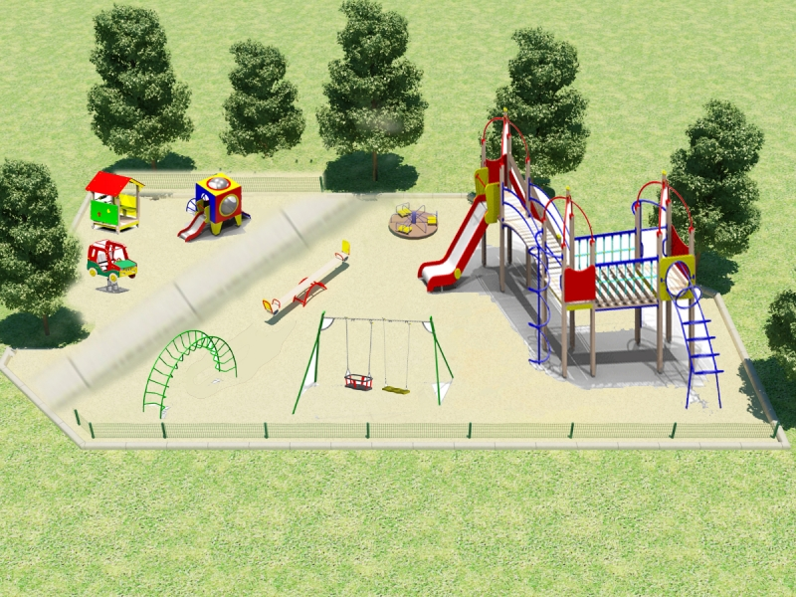
КОМПЛЕКСНОЕ БЛАГОУСТРОЙСТВО В 2021 году, согласно нормативным и законодательным документам Московской области, в городском округе Лобня были благоустроены 6 дворовых территорий
В комплекс мероприятий входит 6 обязательных элементов: детская игровая площадка, парковка, освещение, проезжая часть, тротуары, озеленение.
В рамках данной программы обустроено 2 новые детские игровые площадки,отремонтированы2 дворовые спортивные площадки. Обустроены парковочные пространства 1113 м2,тротуары 1144 м2,отремонтировано проезжей части более 6341 м2.

Slide 37
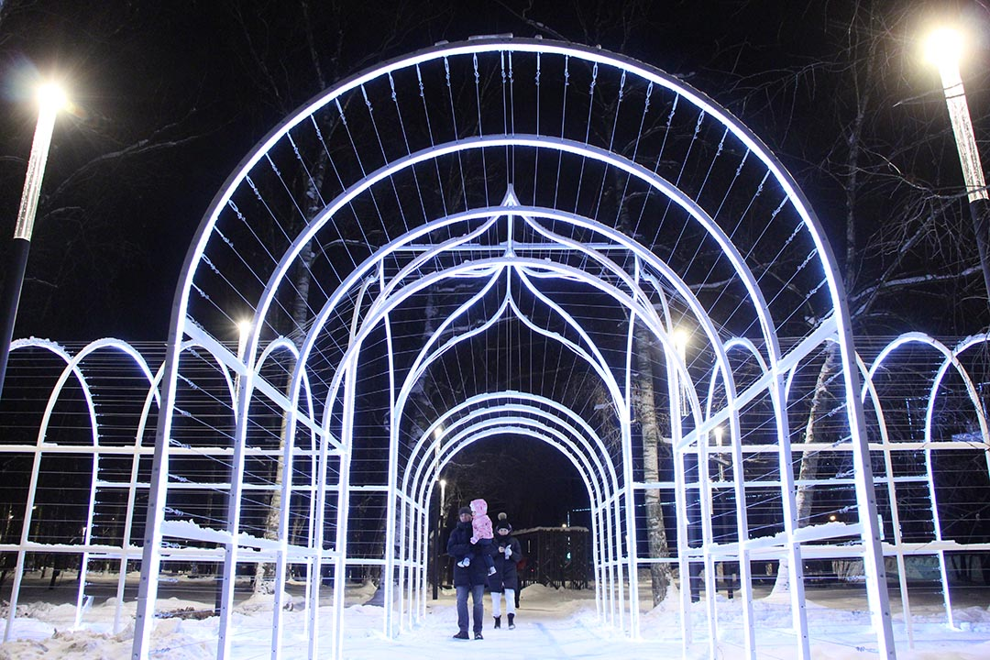
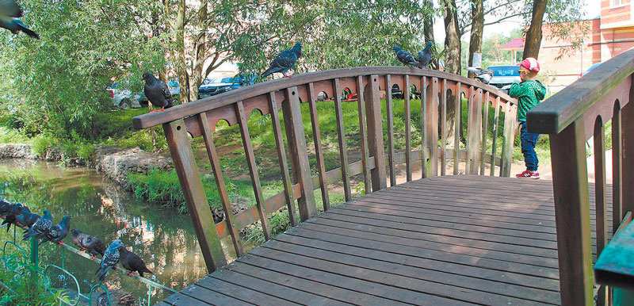
С 2021 года идут активные работы по благоустройству парка «Река времени» на улице Ленина в рамках национального проекта «Жилье и городская среда». Обустроена пешеходная аллея сквозь весь парк, сделано яркое освещение, установлены качели, навесы и лавочки, обновлены урны и указатели. Работы по благоустройству парка планируется завершить в 2022 году.

Slide 38
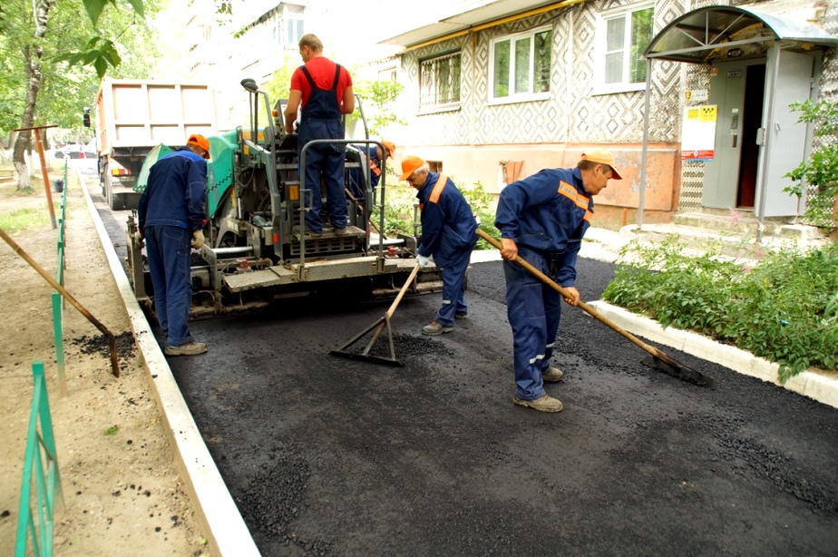
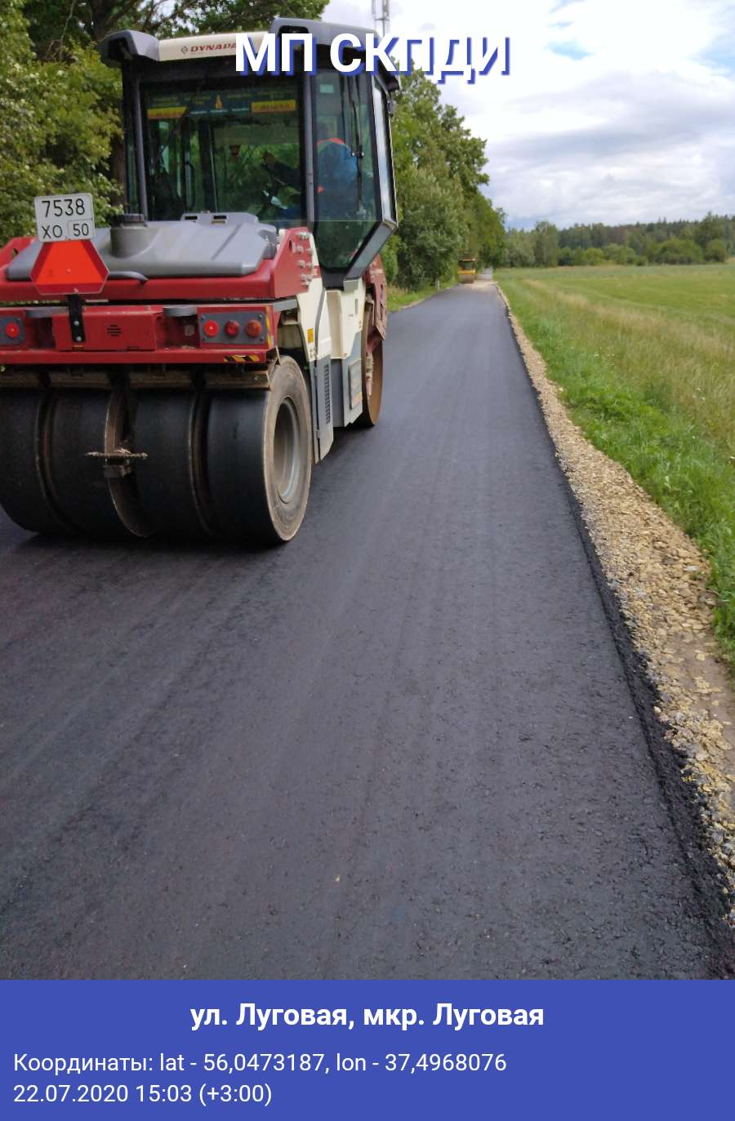
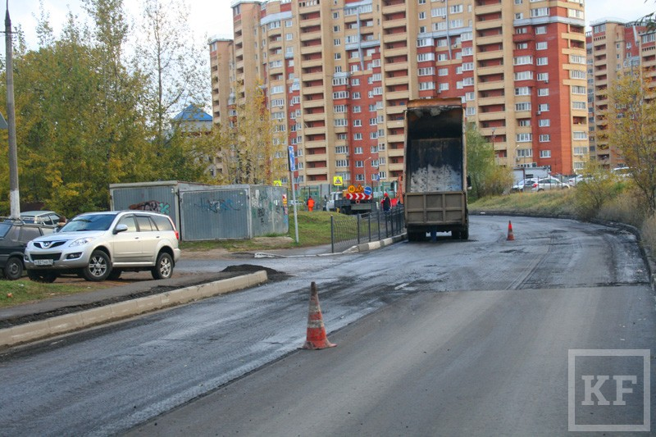
Дороги и дорожное хозяйство С привлечением софинансирования из бюджета Московской области в 2021 году произведен ремонт муниципальных дорог по адресам: ул. Лермонтова, ул. Коммунальный пер., ул. Октябрьская, ул. 40 лет октября, ул. Авиационная от пересечения с ул. Букинское шоссе до жилого дома №9 по Авиационной ул., ул. Цветочная, ул. Трудовая, ул. Фестивальная, ул. Геологов, ул. Дачная, ул. Деповская, ул. Комсомольская, ул. Маяковского, ул. Научный городок №2, проезд ул. Ленина - ул. Крупской, ул.Малая, ул. Солнечная, ул. Сосновая. Общая площадь ремонта составила 56 102 м².

Slide 39
Дороги и дорожное хозяйство
Произведены работы по обустройству тротуаров общей площадью 3 697 м2: ул. Гагарина – 1 387 м2 ул.Ленина, 49-51 – 236 м2 ул. Мирная 24а – 216 м2 ул.Молодежная 4а – 152 м2 ул. Аэропортовская – 1 071 м2 ул. Булычева – 30 м2 ул. Офицерская – 56 м2 ул.Спортивная – 24 м2 ул.Полевая – 190 м2 ул.Силикатная – 335 м2.
В рамках строительства и ремонта парковочного пространства городского округа обустроена асфальтобетонным покрытием парковка по адресу: ул. Калинина д. 19Б – 500 м2.

Slide 40
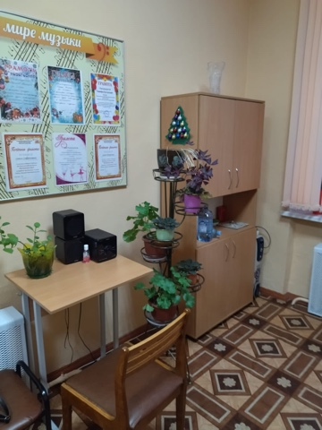
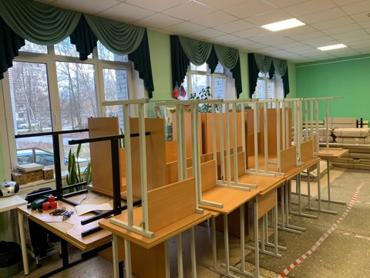
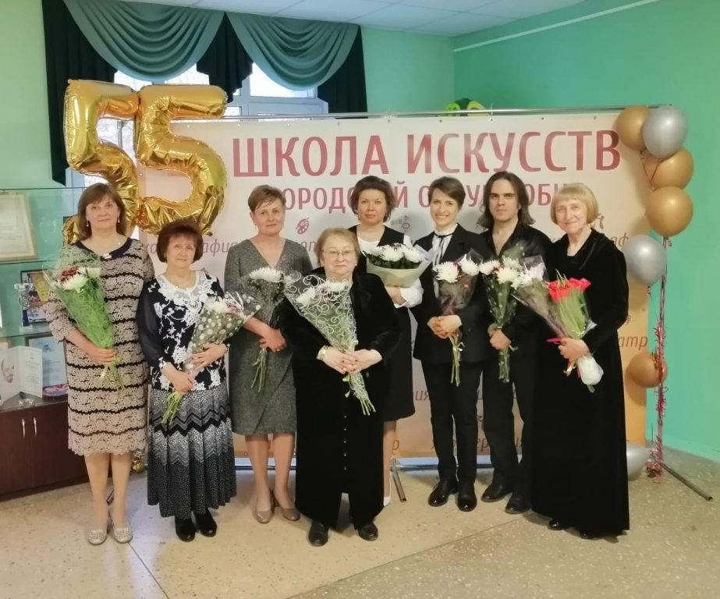
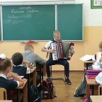
в рамках проектов инициативного бюджетирования В 2021 году на территории городского округа лобня реализован проект «Одаренным детям-комфортные условия» (поставка мебели для МБУ ДО «Школа искусств города лобня»)
Общая стоимость проекта составила 401,1 тыс. рублей.

Slide 41
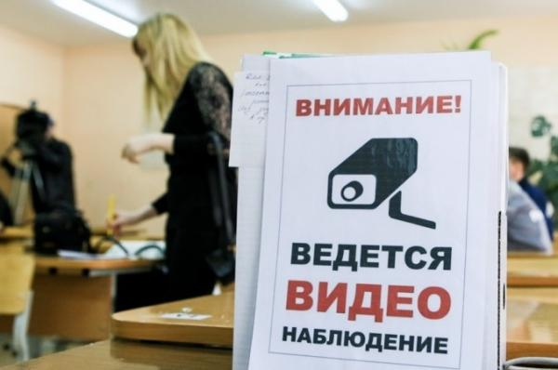
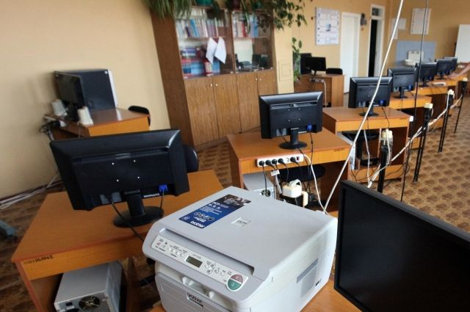
в рамках проектов инициативного бюджетирования В 2021 году на территории городского округа лобня реализованы: проект «Установка внутреннего и наружного видеонаблюдения» (установка внутреннего и наружного видеонаблюдения МБОУ СОШ №4). Общая стоимость проекта 1 448,2 тыс.рублей.
ПРОЕКТ «ОБНОВЛЕНИЕ КОМПЬЮТЕРОВ ДЛЯ ПРОВЕДЕНИЯ ЕГЭ» (ПРИОБРЕТЕНИЕ НОУТБУКОВ ДЛЯ МБОУ СОШ №№5,7 В КОЛИЧЕСТВЕ 25 ШТУК ДЛЯ КАЖДОЙ ШКОЛЫ).ОБЩАЯ СТОИМОСТЬ ПРОЕКТА 4 000,0 ТЫС.РУБЛЕЙ.

Slide 42
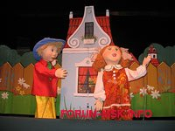
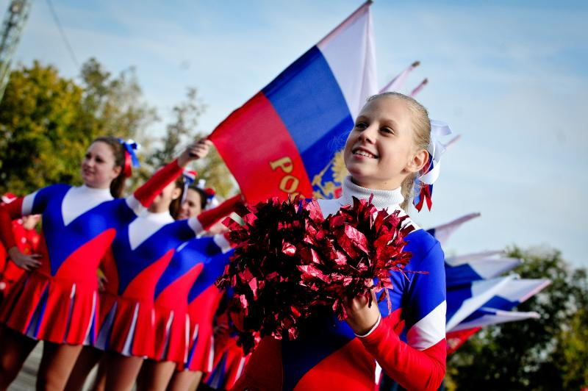
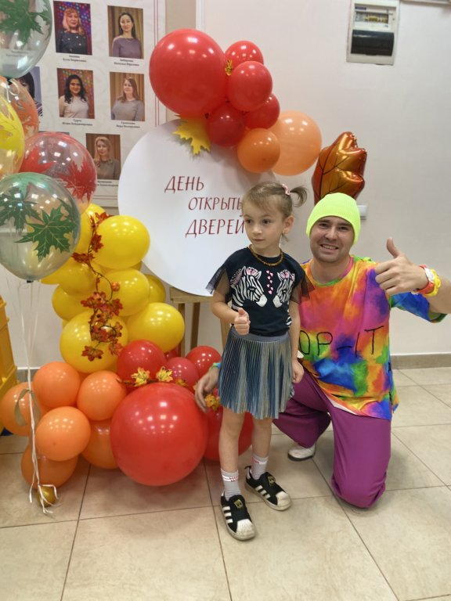
В 2021 году на проведение городских праздничных мероприятий и фестивалей направлено 4 438,5 тыс. рублей.
На поддержку театров направлено 36 990,9 тыс. рублей

Slide 43
Информация о расходах бюджета в разрезе муниципальных программ с указанием достигнутых и плановых целевых показателей программ
Показатели муниципальных программ | Единица измерения | Планируемое значение показателя | Достигнутое значение показателя | % исполнения планируемого значения | Причины неисполнения
Муниципальная программа «Здравоохранение" на 2020-2024 годы
Доля населения, прошедшего профилактические медицинские осмотры и диспансеризацию («Профилактические медицинские осмотры и диспансеризация) | процент | 100 | 115,4 | 115,4
Количество населения, прикрепленного к медицинским организациям на территории городского округа | процент | 95 | 115,8 | 121,9
Жилье – медикам, первичного звена и узкого профиля, обеспеченных жильем, из числа привлеченных и нуждающихся | коэффициент | 1 | 1 | 100

Slide 44
Информация о расходах бюджета в разрезе муниципальных программ с указанием достигнутых и плановых целевых показателей программ
Показатели муниципальных программ | Единица измерения | Планируемое значение показателя | Достигнутое значение показателя | % исполнения планируемого значения | Причины неисполнения
Муниципальная программа «Культура" на 2020-2024 годы
Макропоказатель подпрограммы. Обеспечение роста числа пользователей муниципальных библиотек Московской области | человек | 15750 | 15700 | 99,6 | В связи с пандемией уменьшилось количество пользователей библиотек
Увеличение количества библиотек, внедривших стандарты деятельности библиотеки нового формата | единица | 2 | 2 | 100
Количество посещений библиотек (на 1 жителя в год) (комплектование книжных фондов муниципальных общедоступных библиотек | посещение | 1,04 | 1,01 | 97,1 | В связи с пандемией уменьшилось количество пользователей библиотек
Количество посещений организаций культуры (профессиональных театров) по отношению к уровню 2010 года | Процент по отношению к базовому году | 150/210 | 157/287 | 104,7/136,7
Количество праздничных и культурно-массовых мероприятий, в т.ч. творческих фестивалей и конкурсов | Единица | 32 | 32 | 100
Количество отремонтированных объектов организаций культуры (по которым проведен текущий ремонт, техническое переоснащение современным непроизводственным оборудованием и благоустройство территории) | единиц | 1 | 1 | 100

Slide 45
Информация о расходах бюджета в разрезе муниципальных программ с указанием достигнутых и плановых целевых показателей программ
Показатели муниципальных программ | Единица измерения | Планируемое значение показателя | Достигнутое значение показателя | % исполнения планируемого значения | Причины неисполнения
Муниципальная программа «Культура" на 2020-2024 годы
Доля детей, привлекаемых к участию в творческих мероприятиях сферы культуры | процент | 9,2 | 7,1 | 77,1 | В связи с пандемией уменьшилось количество пользователей библиотек
Количество созданных (реконструированных) и капитально отремонтированных объектов организаций культуры | единиц | 1 | 1 | 100
Количество муниципальных учреждений культуры Московской области, по которым осуществлено развитие материально-технической базы (в части увеличения стоимости основных средств) | единиц | 3 | 3 | 100
Доля детей в возрасте от 5 до 18 лет, охваченных дополнительным образованием сферы культуры | Процент | 5,5 | 5,5 | 100
Доля детей в возрасте от 7 до 15 лет, обучающихся по предпрофессиональным программам в области искусств | Процент | 37,2 | 44,3 | 119,1

Slide 46
Информация о расходах бюджета в разрезе муниципальных программ с указанием достигнутых и плановых целевых показателей программ
Показатели муниципальных программ | Единица измерения | Планируемое значение показателя | Достигнутое значение показателя | % исполнения планируемого значения | Причины неисполнения
Муниципальная программа «Культура" на 2020-2024 годы
Доля архивных фондов муниципального архива, внесенных в общеотраслевую базу данных "Архивный фонд", от общего количества архивных фондов, хранящихся в муниципальном архиве | процент | 100 | 100 | 100
Доля архивных документов, хранящихся в муниципальном архиве в нормативных условиях, обеспечивающих их постоянное (вечное) и долговременное хранение, в общем количестве документов в муниципальном архиве | процент | 100 | 100 | 100
Доля архивных документов, переведенных в электронно-цифровую форму, от общего количества документов, находящихся на хранении в муниципальном архиве муниципального образования | процент | 1,7 | 1,7 | 100
Увеличение числа посетителей парков культуры и отдыха | Процент | 110 | 211,7 | 192,5

Slide 47
Информация о расходах бюджета в разрезе муниципальных программ с указанием достигнутых и плановых целевых показателей программ
Показатели муниципальных программ | Единица измерения | Планируемое значение показателя | Достигнутое значение показателя | % исполнения планируемого значения | Причины неисполнения
Муниципальная программа «Образование" на 2020-2024 годы
Доступность дошкольного образования для детей в возрасте до 3-х лет | процент | 100 | 100 | 100
Доступность дошкольного образования для детей в возрасте от трех до семи лет | процент | 100 | 100 | 100
Созданы дополнительные места в субъектах Российской Федерации для детей в возрасте от 1,5 до 3 лет любой направленности в организациях, осуществляющих образовательную деятельность (за исключением государственных и муниципальных), и у индивидуальных предпринимателей, осуществляющих образовательную деятельность по образовательным программам дошкольного образования, в том числе адаптированным, и присмотр и уход за детьми | место | 30 | 30 | 100
Отношение средней заработной платы педагогических работников общеобразовательных организаций общего образования к среднемесячному доходу от трудовой деятельности | процент | 110 | 110,37 | 100,34
Поддержка образования для детей с ограниченными возможностями здоровья. Обновление материально - технической базы в организациях, осуществляющих образовательную деятельность исключительно по адаптированным основным общеобразовательным программам (нарастающим итогом) | единица | 1 | 1 | 100
Число детей, охваченных деятельностью детских технопарков "Кванториум" (мобильных технопарков "Кванториум") и других проектов, направленных на обеспечение доступности дополнительных общеобразовательных программ естественнонаучной и технической направленностей, соответствующих приоритетным направлениям технологического развития Российской Федерации (нарастающим итогом) | Тыс.чел | 0,238 | 0,238 | 100

Slide 48
Информация о расходах бюджета в разрезе муниципальных программ с указанием достигнутых и плановых целевых показателей программ
Показатели муниципальных программ | Единица измерения |  | Планируемое значение показателя | Достигнутое значение показателя | % исполнения планируемого значения
Муниципальная программа «Социальная защита населения» на 2020-2024 годы
Уровень бедности |  | процент | 3,4 | 4,4 | 129,4
Активное долголетие |  | процент | 5,5 | 3,3 | 60,0
Доступная среда – Доступность для инвалидов и других маломобильных групп населения муниципальных приоритетных объектов |  | процент | 77,8 | 84,8 | 109,0
Доля детей-инвалидов в возрасте от 1,5 года до 7 лет, охваченных дошкольным образованием, в общей численности детей-инвалидов такого возраста |  | процент | 100 | 100 | 100
Доля детей-инвалидов в возрасте от 5 до 18 лет, получающих дополнительное образование, в общей численности детей-инвалидов такого возраста |  | процент | 50 | 50 | 100
Доля детей-инвалидов, которым созданы условия для получения качественного начального общего, основного общего, среднего общего образования, в общей численности детей-инвалидов школьного возраста |  | процент | 100 | 100 | 100

Slide 49
Информация о расходах бюджета в разрезе муниципальных программ с указанием достигнутых и плановых целевых показателей программ
Показатели муниципальных программ | Единица измерения | Планируемое значение показателя | Достигнутое значение показателя | % исполнения планируемого значения | Причины неисполнения
Муниципальная программа "Социальная защита населения» на 2020-2024 годы
Доля детей, охваченных отдыхом и оздоровлением, в общей численности детей в возрасте от 7 до 15 лет, подлежащих оздоровлению | процент | 61,5 | 62,0 | 100,8
Доля детей, находящихся в трудной жизненной ситуации, охваченных отдыхом и оздоровлением, в общей численности детей в возрасте от 7 до 15 лет, находящихся в трудной жизненной ситуации, подлежащих оздоровлению | процент | 55,9 | 74,0 | 132,4
Количество СО НКО, которым оказана поддержка органами местного самоуправления, всего | единиц | 13 | 13 | 100
Количество СО НКО, которым оказана финансовая поддержка органами местного самоуправления | единиц | 3 | 3 | 100
Общее количество предоставленной органами местного самоуправления площади на льготных условиях или в безвозмездное пользование СО НКО в сфере образования | Кв.м | 1749,2 | 1749,2 | 100

Slide 50
Информация о расходах бюджета в разрезе муниципальных программ с указанием достигнутых и плановых целевых показателей программ
Показатели муниципальных программ | Единица измерения | Планируемое значение показателя | Достигнутое значение показателя | % исполнения планируемого значения
Муниципальная программа «Спорт" на 2020-2024 годы
Доля жителей муниципального образования Московской области, систематически занимающихся физической культурой и спортом, в общей численности населения муниципального образования Московской области в возрасте 3-79 лет | процент | 45,1 | 46,7 | 103,5
Уровень обеспеченности граждан спортивными сооружениями исходя из единовременной пропускной способности объектов спорта | процент | 30,5 | 30,5 | 100
Доля лиц с ограниченными возможностями здоровья и инвалидов, систематически занимающихся физической культурой и спортом, в общей численности указанной категории населения, проживающих в Московской области | процент | 15,5 | 15,5 | 100
Доля жителей муниципального образования Московской области, занимающихся в спортивных организациях, в общей численности детей и молодежи в возрасте 6-15 лет | процент | 47,1 | 47,5 | 100,8
Доля населения муниципального образования Московской области, занятого в экономике, занимающегося физической культурой и спортом, в общей численности населения занятого в | процент | 28,9 | 29 | 100,3
Количество проведенных массовых, официальных, физкультурных и спортивных мероприятий | единиц | 142 | 187 | 128,2
Доля жителей муниципального образования Московской области, выполнивших нормативы испытаний (тестов) Всероссийского комплекса "Готов к труду и обороне" (ГТО), в общей численности населения, принявшего участие в испытаниях (тестах) | процент | 30,9 | 30,9 | 100

Slide 51
Информация о расходах бюджета в разрезе муниципальных программ с указанием достигнутых и плановых целевых показателей программ
Показатели муниципальных программ | Единица измерения | Планируемое значение показателя | Достигнутое значение показателя | % исполнения планируемого значения | Причины неисполнения
Муниципальная программа «Развитие сельского хозяйства»" на 2020-2024 годы
Площадь земель, обработанных от борщевика Сосновского | га | 17,54 | 17,54 | 100
Количество отловленных безнадзорных животных | единица | 150 | 150 | 77,6 | Животные были пристроены волонтёрами
Показатели муниципальных программ | Единица измерения | Планируемое значение показателя | Достигнутое значение показателя | % исполнения планируемого значения
Муниципальная программа "Экология и окружающая среда" на 2020-2024 годы
Численность населения, вовлеченного в экологические мероприятия | человек | 1900 | 1900 | 100

Slide 52
Информация о расходах бюджета в разрезе муниципальных программ с указанием достигнутых и плановых целевых показателей программ
Показатели муниципальных программ | Единица измерения | Планируемое значение показателя | Достигнутое значение показателя | % исполнения планируемого значения
Муниципальная программа "Безопасность и обеспечение безопасности жизнедеятельности населения" на 2020-2024 годы
Процент готовности муниципального образования Московской области к действиям по предназначению при возникновении чрезвычайных ситуаций (происшествий) природного и техногенного характера | процент | 80 | 80 | 100
Процент исполнения органом местного самоуправления муниципального образования полномочия по обеспечению безопасности людей на воде | процент | 68 | 68 | 100
Сокращение среднего времени совместного реагирования нескольких экстренных оперативных служб на обращения населения по единому номеру «112» на территории муниципального образования | процент | 80 | 80 | 100

Slide 53
Информация о расходах бюджета в разрезе муниципальных программ с указанием достигнутых и плановых целевых показателей программ
Показатели муниципальных программ | Единица измерения | Планируемое значение показателя | Достигнутое значение показателя | % исполнения планируемого значения
Муниципальная программа "Безопасность и обеспечение безопасности жизнедеятельности населения" на 2020-2024 годы
Увеличение процента покрытия, системой централизованного оповещения и информирования при чрезвычайных ситуациях или угрозе их возникновения, населения на территории муниципального образования | процент | 98 | 98 | 100
Повышение степени пожарной защищенности муниципального образования, по отношению к базовому периоду | процент | 61 | 61 | 100
Увеличение процента запасов материально-технических, продовольственных, медицинских и иных средств в целях гражданской обороны | процент | 42 | 41 | 97,6
Увеличение степени готовности к использованию по предназначению защитных сооружений и иных объектов ГО | процент | 20 | 20 | 100

Slide 54
Информация о расходах бюджета в разрезе муниципальных программ с указанием достигнутых и плановых целевых показателей программ
Показатели муниципальных программ | Единица измерения | Планируемое значение показателя | Достигнутое значение показателя | % исполнения планируемого значения
Муниципальная программа «Жилище" на 2020-2024 годы
Количество молодых семей, получивших свидетельство о праве на получение социальной выплаты | семей | 3 | 3 | 100
«Количество участников подпрограммы, получивших финансовую помощь, предоставляемую для погашения основной части долга по ипотечному жилищному кредиту (I этап)» | человек | 1 | 2 | 100
Доля детей-сирот и детей, оставшихся без попечения родителей, лиц из числа детей-сирот и детей, оставшихся без попечения родителей, состоящих на учете на получение жилого помещения, включая лиц в возрасте от 23 лет и старше, обеспеченных жилыми помещениями за отчетный год, в общей численности детей-сирот и детей, оставшихся без попечения родителей, лиц из числа детей-сирот и детей, оставшихся без попечения родителей, включенных в список детей-сирот и детей, оставшихся без попечения родителей, лиц из их числа, которые подлежат обеспечению жилыми помещениями в отчетном году | процент | 100 | 100 | 100
Численность детей - сирот и детей, оставшихся без попечения родителей, лиц из числа детей-сирот и детей, оставшихся без попечения родителей, обеспеченных благоустроенными жилыми помещениями специализированного жилищного фонда по договорам найма специализированных жилых помещений в отчетном финансовом году | человек | 8 | 8 | 100

Slide 55
Информация о расходах бюджета в разрезе муниципальных программ с указанием достигнутых и плановых целевых показателей программ
Показатели муниципальных программ | Единица измерения | Планируемое значение показателя | Достигнутое значение показателя | % исполнения планируемого значения | Причины неисполнения
Муниципальная программа «Содержание и развитие инженерной инфраструктуры и энергоэффективности» на 2020-2024 годы
Доля актуализированных схем теплоснабжения, водоснабжения и водоотведения, программ комплексного развития коммунальной инфраструктуры | процент | 100 | 100 | 100
Количество созданных и восстановленных объектов коммунальной инфраструктуры (котельные, ЦТП, сети) | единиц | 2 | 2 | 100
Уровень готовности объектов жилищно-коммунального хозяйства городского округа к осенне-зимнему периоду | процент | 100 | 100 | 100
Доля зданий, строений, сооружений муниципальной собственности, соответствующих нормальному уровню энергетической эффективности и выше (А, В, С, D) | процент | 63 | 68 | 107,9
Доля зданий, строений, сооружений органов местного самоуправления и муниципальных учреждений, оснащенных приборами учета потребляемых энергетических ресурсов | процент | 100 | 99,57 | 99,6 | Все здания, в которых размещены муниципальные бюджетные учреждения, оснащены приборами учета энергетических ресурсов в полной мере, кроме одного: не установлен прибор учета тепловой энергии в здании спортшколы (ул.40 лет Октября, д.2) МБУ "Центр физической культуры и спорта города Лобня" - здание имеет высокий процент износа, и рассматривается вопрос его дальнейшей эксплуатации

Slide 56
Информация о расходах бюджета в разрезе муниципальных программ с указанием достигнутых и плановых целевых показателей программ
Показатели муниципальных программ | Единица измерения | Планируемое значение показателя | Достигнутое значение показателя | % исполнения планируемого значения | Причины неисполнения
Муниципальная программа «Предпринимательство" на 2020-2024 годы
Объем инвестиций, привлеченных в основной капитал (без учета бюджетных инвестиций), на душу населения | Тыс.руб. | 37,27 | 50,43 | 135,3
Процент заполняемости многофункциональных индустриальных парков, технологических парков, промышленных площадок | процент | 88 | 100 | 113,6
Количество многофункциональных индустриальных парков, технологических парков, промышленных площадок | единица | 1 | 1 | 100
Увеличение среднемесячной заработной платы работников организаций, не относящихся к субъектам малого предпринимательства | процент | 104 | 110 | 105,8
Темп роста (индекс роста) физического объема инвестиций в основной капитал, за исключением инвестиций инфраструктурных монополий (федеральные проекты) и бюджетных ассигнований федерального бюджета. | процент | 83,2 | 100,9 | 121,3
Количество созданных рабочих мест | единиц | 635 | 635 | 100

Slide 57
Информация о расходах бюджета в разрезе муниципальных программ с указанием достигнутых и плановых целевых показателей программ
Показатели муниципальных программ | Единица измерения | Планируемое значение показателя | Достигнутое значение показателя | % исполнения планируемого значения | Причины неисполнения
Муниципальная программа «Предпринимательство" на 2020-2024 годы
Производительность труда в базовых несырьевых отраслях экономики | процент | 3,3 | 3,1 | 93,9 | В связи с пандемией
Объем инвестиций в основной капитал, за исключением инвестиций инфраструктурных монополий (федеральные проекты) и бюджетных ассигнований федерального бюджета | Тыс.руб. | 2200 | 3315,75 | 150,7
Доля обоснованных, частично обоснованных жалоб в Федеральную антимонопольную службу (ФАС России) (от общего количества объявленных торгов) | процент | 3,6 | 4,65 | 47 | Предъявление чрезмерных требований к участникам закупки
Доля несостоявшихся торгов от общего количества объявленных торгов | процент | 40 | 16,28 | 40,7
Доля общей экономии денежных средств от общей суммы состоявшихся торгов | процент | 10 | 6,13 | 61,3 | Корректность обоснования НМЦК
Доля закупок среди субъектов малого и среднего предпринимательства, социально ориентированных некоммерческих организаций, осуществляемых в соответствии с Федеральным законом от 05.04.2013 № 44-ФЗ «О контрактной системе в сфере закупок товаров, работ, услуг для обеспечения государственных и муниципальных нужд» | процент | 33 | 60,78 | 184,2

Slide 58
Информация о расходах бюджета в разрезе муниципальных программ с указанием достигнутых и плановых целевых показателей программ
Показатели муниципальных программ | Единица измерения | Планируемое значение показателя | Достигнутое значение показателя | % исполнения планируемого значения | Причины неисполнения
Муниципальная программа «Предпринимательство" на 2020-2024 годы
Доля среднесписочной численности работников (без внешних совместителей) малых и средних предприятий в среднесписочной численности работников (без внешних совместителей) всех предприятий и организаций | процент | 16,95 | 16,95 | 100
Число субъектов малого и среднего предпринимательства в расчете на 10 тыс. человек населения | единиц | 409,41 | 436,7 | 106,7
Количество вновь созданных субъектов малого и среднего бизнеса | единиц | 561 | 799 | 142,4
Количество самозанятых граждан, зафиксировавших свой статус, с учетом введения налогового режима для самозанятых, нарастающим итогом | человек | 2375 | 4202 | 176,9

Slide 59
Информация о расходах бюджета в разрезе муниципальных программ с указанием достигнутых и плановых целевых показателей программ
Показатели муниципальных программ | Единица измерения | Планируемое значение показателя | Достигнутое значение показателя | % исполнения планируемого значения
Муниципальная программа «Предпринимательство" на 2020-2024 годы
Обеспеченность населения площадью торговых объектов | Кв.м/1000 человек | 1256,2 | 1211,4 | 96,4
Прирост площадей торговых объектов | Тыс.кв.м | 3 | 1,2 | 40

Slide 60
Информация о расходах бюджета в разрезе муниципальных программ с указанием достигнутых и плановых целевых показателей программ
Показатели муниципальных программ | Единица измерения | Планируемое значение показателя | Достигнутое значение показателя | % исполнения планируемого значения | Причины неисполнения
Муниципальная программа «Управление имуществом и муниципальными финансами» на 2020-2024 годы
Эффективность работы по взысканию задолженности по арендной плате за земельные участки, государственная собственность на которые не разграничена | процент | 100 | 82,64 | 82,64 | Предоставление отсрочек, приостановление деятельности, увеличение сроков рассмотрения дел в судах
Эффективность работы по взысканию задолженности по арендной плате за муниципальное имущество и землю | процент | 100 | -463 | -463 | Предоставление отсрочек, приостановление деятельности, увеличение сроков рассмотрения дел в судах
Поступления доходов в бюджет муниципального образования от распоряжения земельными участками, государственная собственность на которые не разграничена | процент | 100 | 103,63 | 103,63
Поступления доходов в бюджет муниципального образования от распоряжения муниципальным имуществом и землей | процент | 100 | 90,9 | 90,9
Предоставление земельных участков многодетным семьям | процент | 100 | 25,75 | 28,75 | Отсутствие земель
Проверка использования земель | процент | 100 | 100 | 100
Доля объектов недвижимого имущества, поставленных на кадастровый учет от выявленных земельных участков с объектами без прав | процент | 30 | 496,67 | 655,7

Slide 61
Информация о расходах бюджета в разрезе муниципальных программ с указанием достигнутых и плановых целевых показателей программ
Показатели муниципальных программ | Единица измерения | Планируемое значение показателя | Достигнутое значение показателя | % исполнения планируемого значения
Муниципальная программа «Развитие институтов гражданского общества, повышение эффективности местного самоуправления и реализации молодежной политики» на 2020-2024 годы
Информирование населения через СМИ | процент | 150 | 150 | 100
Уровень информированности населения в социальных сетях | балл | 8 | 8.4 | 105
Наличие незаконных рекламных конструкций, установленных на территории муниципального образования | процент | 0 | 0 | 0
Наличие задолженности в муниципальный бюджет по платежам за установку и эксплуатацию рекламных конструкций | процент | 0 | 0 | 0
Доля молодежи, задействованной в мероприятиях по вовлечению в творческую деятельность, от общего числа молодежи муниципального образования | процент | 36 | 77.6 | 215.6

Slide 62
Информация о расходах бюджета в разрезе муниципальных программ с указанием достигнутых и плановых целевых показателей программ
Показатели муниципальных программ | Единица измерения | Планируемое значение показателя | Достигнутое значение показателя | % исполнения планируемого значения | Причины неисполнения
Муниципальная программа «Развитие и функционирование дорожно-транспортного комплекса» на 2020-2024 годы
Снижение смертности от дорожно-транспортных происшествий: на дорогах федерального значения, на дорогах регионального значения, на дорогах муниципального значения, на частных дорогах | Случаев на 100 тыс.населения | 1,81 | 1,77 | 97,8
Ремонт (капитальный ремонт) сети автомобильных дорог общего пользования местного значения (оценивается на конец года) | Км/1000 м2 | 2,32/16,26 | 4.087/28,5977 | 176,2/175,9
Соблюдение расписания на автобусных маршрутах | процент | 95 | 75 | 78.9 | Заторы в утренние и вечерние часы на выезде из города

Slide 63
Информация о расходах бюджета в разрезе муниципальных программ с указанием достигнутых и плановых целевых показателей программ
Показатели муниципальных программ | Единица измерения | Планируемое значение показателя |  | Достигнутое значение показателя | % исполнения планируемого значения
Муниципальная программа «Цифровое муниципальное образование» на 2020-2024 годы
Доля граждан, имеющих доступ к получению государственных и муниципальных услуг по принципу «одного окна» по месту пребывания, в том числе в МФЦ | процент | 100 | 100 |  | 99,4
Уровень удовлетворенности граждан качеством предоставления государственных и муниципальных услуг | процент | 96,9 | 96,3 |  | 100,2
Среднее время ожидания в очереди для получения государственных (муниципальных) услуг | минута | 3,6 | 3,7 |  | 102,8
Доля заявителей МФЦ, ожидающих в очереди более 11,5 минут | процент | 0 | 3,7 |  | 3,7

Slide 64
Информация о расходах бюджета в разрезе муниципальных программ с указанием достигнутых и плановых целевых показателей программ
Показатели муниципальных программ | Единица измерения | Планируемое значение показателя | Достигнутое значение показателя | % исполнения планируемого значения | Причины неисполнения
Муниципальная программа «Цифровое муниципальное образование» на 2020-2024 годы
Доля рабочих мест, обеспеченных необходимым компьютерным оборудованием и услугами связи в соответствии с требованиями нормативных правовых актов Московской области | процент | 100 | 100 | 100
Стоимостная доля закупаемого и (или) арендуемого ОМСУ муниципального образования Московской области отечественного программного обеспечения | процент | 75 | 100 | 133
Увеличение доли защищенных по требованиям безопасности информации информационных систем, используемых ОМСУ муниципального образования Московской области, в соответствии с категорией обрабатываемой информации, а также персональных компьютеров, используемых на рабочих местах работников, обеспеченных антивирусным программным обеспечением с регулярным обновлением соответствующих баз | процент | 100 | 100 | 100

Slide 65
Информация о расходах бюджета в разрезе муниципальных программ с указанием достигнутых и плановых целевых показателей программ
Показатели муниципальных программ | Единица измерения | Планируемое значение показателя | Достигнутое значение показателя | % исполнения планируемого значения | Причины неисполнения
Муниципальная программа «Цифровое муниципальное образование» на 2020-2024 годы
Доля работников ОМСУ муниципального образования Московской области, обеспеченных средствами электронной подписи в соответствии с установленными требованиями | процент | 100 | 100 | 100
Доля документов служебной переписки ОМСУ муниципального образования Московской области и их подведомственных учреждений с ЦИОГВ и ГО Московской области, подведомственными ЦИОГВ и ГО Московской области организациями и учреждениями, не содержащих персональные данные и конфиденциальные сведения и направляемых исключительно в электронном виде с использованием МСЭД и средств электронной подписи | процент | 100 | 65,5 | 65,5 | Не внимательность сотрудников, отправлявших письма имеющих действующие ЭЦП.
Удобные услуги – Доля муниципальных (государственных) услуг, по которым заявления поданы в электронном виде через региональный портал государственных и муниципальных услуг | процент | 90 | 100 | 111,1
Увеличение доли граждан, зарегистрированных в ЕСИА | процент | 75 | 82,4 | 109,9

Slide 66
Информация о расходах бюджета в разрезе муниципальных программ с указанием достигнутых и плановых целевых показателей программ
Показатели муниципальных программ | Единица измерения | Планируемое значение показателя | Достигнутое значение показателя | % исполнения планируемого значения | Причины неисполнения
Муниципальная программа «Цифровое муниципальное образование» на 2020-2024 годы
Повторные обращения – Доля обращений, поступивших на портал «Добродел», по которым поступили повторные обращения | процент | 30 | 0,21 | 0,21
Отложенные решения – Доля отложенных решений от числа ответов, предоставленных на портале «Добродел» (два и более раз.) | процент | 5 | 0,13 | 2,6

Slide 67
Информация о расходах бюджета в разрезе муниципальных программ с указанием достигнутых и плановых целевых показателей программ
Показатели муниципальных программ | Единица измерения | Планируемое значение показателя | Достигнутое значение показателя | % исполнения планируемого значения
Муниципальная программа «Цифровое муниципальное образование» на 2020-2024 годы
Ответь вовремя – Доля жалоб, поступивших на портал «Добродел», по которым нарушен срок подготовки ответа | процент | 5 | 0,34 | 6,8
Доля муниципальных общеобразовательных организаций в муниципальном образовании Московской области, подключенных к сети Интернет на скорости: для общеобразовательных организаций, расположенных в городских населенных пунктах, – не менее 100 Мбит/с; для общеобразовательных организаций, расположенных в сельских населенных пунктах, – не менее 50 Мбит/с | процент | 100 | 100 | 100

Slide 68
Информация о расходах бюджета в разрезе муниципальных программ с указанием достигнутых и плановых целевых показателей программ
Показатели муниципальных программ | Единица измерения | Планируемое значение показателя | Достигнутое значение показателя | % исполнения планируемого значения | Причины неисполнения
Муниципальная программа «Цифровое муниципальное образование» на 2020-2024 годы
Доля многоквартирных домов, имеющих возможность пользоваться услугами проводного и мобильного доступа в информационно-телекоммуникационную сеть Интернет на скорости не менее 1 Мбит/с, предоставляемыми не менее чем 2 операторами связи | процент | 87,2 | 98,9 | 113,4
Доля муниципальных учреждений культуры, обеспеченных доступом в информационно-телекоммуникационную сеть Интернет на скорости: для учреждений культуры, расположенных в городских населенных пунктах, – не менее 50 Мбит/с; для учреждений культуры, расположенных в сельских населенных пунктах, – не менее 10 Мбит/с | процент | 100 | 100 | 100
Образовательные организации оснащены (обновили) компьютерным, мультимедийным, презентационным оборудованием и программным обеспечением в рамках эксперимента по модернизации начального общего, основного общего и среднего общего образования | процент | 53,85 | 53,8 | 99,9
Доля многоквартирных домов, имеющих возможность пользоваться услугами проводного и мобильного доступа в информационно-телекоммуникационную сеть Интернет на скорости не менее 1 Мбит/с, предоставляемыми не менее чем 2 операторами связи | процент | 87,2 | 98,9 | 113,4

Slide 69
Информация о расходах бюджета в разрезе муниципальных программ с указанием достигнутых и плановых целевых показателей программ
Показатели муниципальных программ | Единица измерения | Планируемое значение показателя | Достигнутое значение показателя | % исполнения планируемого значения
Муниципальная программа «Архитектура и градостроительство» на 2020-2024 годы
Количество ликвидированных самовольных, недостроенных и аварийных объектов на территории муниципального образования Московской области | единиц | 4 | 4 | 100

Slide 70
Информация о расходах бюджета в разрезе муниципальных программ с указанием достигнутых и плановых целевых показателей программ
Показатели муниципальных программ | Единица измерения | Планируемое значение показателя | Достигнутое значение показателя | % исполнения планируемого значения
Муниципальная программа «Формирование современной комфортной городской среды» на 2020-2024 годы
Количество разработанных концепций благоустройства общественных территорий | единица | 1 | 1 | 100
Количество разработанных проектов благоустройства общественных территорий | единица | 1 | 1 | 100
Количество установленных детских игровых площадок | единица | 15 | 9 | 60,0
Количество благоустроенных дворовых территорий | единица | 113 | 113 | 133,3
Количество объектов электросетевого хозяйства, систем наружного и архитектурно художественного освещения, на которых реализованы мероприятия по устройству и капитальному ремонту | единица | 6 | 8 | 150

Slide 71
Информация о расходах бюджета в разрезе муниципальных программ с указанием достигнутых и плановых целевых показателей программ
Показатели муниципальных программ | Единица измерения | Планируемое значение показателя | Достигнутое значение показателя | % исполнения планируемого значения | Причины неисполнения
Муниципальная программа «Формирование современной комфортной городской среды» на 2020-2024 годы
Соответствие нормативу обеспеченности парками культуры и отдыха | процент | 50 | 53,19 | 106,3
Увеличение числа посетителей парков культуры и отдыха | процент | 120 | 120 | 100
Протяженность линий наружного освещения | Км. | 294 | 165 | 56,12 | Протяженность скорректирована на основании результатов проведенной инвентаризации
Потребление электроэнергии на уличное освещение | Тыс.кВт/ч. | 6700 | 6100 | 91,0 | Достигнута экономия потребления электроэнергии от внедрения энергоэффективного оборудования
Количество отремонтированных подъездов в МКД | единица | 213 | 209 | 98,1
Количество отремонтированных объектов жилищного фонда (домов) | единица | 16 | 16 | 100

Slide 72
Информация о расходах бюджета в разрезе муниципальных программ с указанием достигнутых и плановых целевых показателей программ
Показатели муниципальных программ | Единица измерения | Планируемое значение показателя | Достигнутое значение показателя | % исполнения планируемого значения
Муниципальная программа «Строительство объектов социальной инфраструктуры» на 2020-2024 годы
Количество введенных в эксплуатацию объектов дошкольного образования за счет бюджетных средств | единица | 0 | 0 | 0
Количество введенных в эксплуатацию объектов общего образования за счет бюджетных средств | единица | 0 | 0 | 0

Slide 73
Информация о расходах бюджета в разрезе муниципальных программ с указанием достигнутых и плановых целевых показателей программ
Показатели муниципальных программ | Единица измерения | Планируемое значение показателя | Достигнутое значение показателя | % исполнения планируемого значения
Муниципальная программа «Переселение граждан из аварийного жилищного фонда» на 2020-2024 годы
Общая площадь аварийного фонда, подлежащая расселению до 01.09.2025 | Тысяча квадратных метров | 0,1 | 0,102 | 102,0
Количество квадратных метров расселенного аварийного жилищного фонда за счет внебюджетных источников | Тысяча квадратных метров | 0 | 0 | 0
Количество расселенных помещений аварийного жилищного фонда | штук | 1 | 3 | 300

Slide 74
Общественно-значимые объекты, реализуемые в городском округе Лобня в 2021 году
№ п/п | Наименование объекта | Источник финансирования | Сумма (тыс. руб.) |  | Ввод в эксплуатацию | Результаты от реализации проекта
 |  |  | План 2021 год | Исполнено 2021год
1 | Пристройка на 400 мест к зданию МБОУ СОШ № 6, расположенная по адресу: Московская область г.Лобня, ул.Аэропортовская, д.1 (ПИР и строительство) | всего | 232 248,0 | 103 035,8 | 2022 год | Ликвидация второй смены
 |  | бюджет МО | 209 023,2 | 92 701,0
 |  | бюджет города | 23 224,8 | 10 334,8
2 | Пристройка на 400 мест к зданию МБОУ СОШ № 4, расположенная по адресу: Московская область г.Лобня, ул.Чайковского, д.2 (ПИР и строительство) | всего | 110 149,2 | 105 736,8 | 2022 год | Ликвидация второй смены
 |  | бюджет МО | 99 134,3 | 95 163,1
 |  | бюджет города | 11 0 14,9 | 10 573,7
3 | Благоустройство парка «Река времени» по ул.Ленина | всего | 155 946,9 | 155 946,9 | 2022 год | Повышение уровня комфортности проживания жителей на территории муниципального образования
 |  | Федеральный бюджет | 80 000,0 | 80 000,0
 |  | бюджет МО | 56 808,3 | 56 808,3
 |  | бюджет города | 19 138,6 | 19 138,6
4 | Модернизация и развитие систем наружного освещения, ввод в строй новых объектов уличного освещения | бюджет города | 4 379,4 | 4 361,2 | 2021 год | Увеличение благоустроенных общественных территорий, комплексное благоустройство детских площадок
5 | Строительство двух участков водопровода по ул. Панфилова, ул. Ворошилова | бюджет города | 4 571,0 | 4 570,7 | 2021 год | Обеспечение уровня надежности системы водоснабжения , строительство новых объектов водоснабжения
 | ИТОГО | всего | 507 294,5 | 373 651,4
 |  | Федеральный бюджет | 80 000,0 | 80 000,0
 |  | бюджет МО | 364 965,8 | 244 672,4
 |  | бюджет города | 62 328,7 | 48 979,0

Slide 75
Меры социальной поддержки в 2021 году
НПА, которым установлены меры соц. поддержки | Вид расходов: льготы, надбавки, доплаты, компенсации | Получатели | Количество получателей (чел.) | Уточненный план на 2021 год, тыс. рублей | Исполнено за 2021 год, тыс. рублей
Решение Совета депутатов города Лобня от 29.03.2012 №68/5 «О внесении изменений и дополнений в Положение «О наградах города Лобня» | льготы по ЖКХ | лица, удостоенные звания "Почетный гражданин г.Лобня" | 51 | 4 130,0 | 3 781,0
 | лекарственное обеспечение |  | 16 | 700,0 | 550,5
Решение Совета депутатов городского округа Лобня от 22.12.2020 №247/65 «О предоставлении в 2021 году мер социальной поддержки по оплате жилья и коммунальных услуг отдельным категориям граждан, проживающих в городском округе Лобня» | льготы по ЖКХ | лица,имеющие в пенсионном удостоверении отметку "Ветеран труда" | 300 | 3 770,0 | 3 352,0
 |  | граждане, подвергшиеся воздействию радиации вследствие Чернобыльской катастрофы, проживающие в жилых помещениях частного (кроме приватизированного) жилищного фонда | 13 | 97,0 | 73,2
 |  | лица, имеющие статус инвалида, семьи, имеющие ребенка-инвалида-проживающих в жилых помещениях частного (кроме приватизированного) жилищного фонда | 646 | 7 003,0 | 3 642,6
Постановление Администрации города Лобня от 22.06.2016 №907 «О порядке и размерах выплаты денежной компенсации за найм жилых помещений сотрудникам муниципальных учреждений» | компенсации за проживание в общежитии | работники муниципальных образовательных учреждений, их несовершеннолетние дети | 17 | 858,4 | 858,1
Постановление Администрации города Лобня от 08.08.2016 №1109 «Об утверждении Порядка предоставления компенсационных выплат сотрудникам ЛЦГБ и Лобненской Станции скорой помощи за найм жилых помещений в общежитиях г.Лобня» | компенсации за проживание в общежитии | сотрудники ЛЦГБ (станция скорой медицинской помощи) | 38 | 1 656,0 | 1 656,0
Постановление Главы городского округа Лобня от 26.01.2021 №52 «Об утверждении Порядка предоставления единовременной выплаты врачам-педиатрам при приеме на работу в государственные учреждения здравоохранения Московской области, расположенные на территории города» | Единовременная компенсационная выплата | Участковые врачи педиатры Лобненской детской городской поликлиники | 5 | 500,0 | 500,0
Постановление Администрации города Лобня от 07.04.2015 №448 «Об утверждении Порядка предоставления компенсационной выплаты пригашенному врачу педиатру-участковому Лобненской детской городской поликлиники по частичному возмещению расходов, связанных с арендой жилого помещения в городе Лобня» | Частичное возмещение расходов, связанных с арендой жилого помещения в городе Лобня приглашенному врачу педиатру-участковому Лобненской детской городской поликлиники | Участковые врачи педиатры Лобненской детской городской поликлиники | 30 | 5 258,8 | 4 822,2
Решение Совета депутатов городского округа Лобня от 28.04.2020№69/57 «О новой редакции Положения «О порядке предоставления единовременной денежной выплаты многодетной семье на территории городского округа Лобня» | Единовременная денежная выплата многодетной семье | Многодетные семьи, в которых не менее 3-х несовершеннолетних детей, прописанные в городском округе Лобня | 535 семьи | 5 500,0 | 5 350,0
Распоряжения Главы городского округа Лобня | Адресная материальная помощь | Малообеспеченные граждане, отдельные категории граждан | 1 478 | 2 483,0 | 1 812,0
ИТОГО |  |  |  | 31 956,2 | 26 397,6

Slide 76
КОНТАКТНЫЕ ДАННЫЕ
Финансового управления Администрации городского округа Лобня
ГРАФИК РАБОТЫ:
Понедельник-четверг с 9⁰⁰ до 18⁰⁰ часов
Пятница с 9⁰⁰ до 16⁴⁵ часов
Суббота, воскресенье – выходной
Перерыв с 13⁰⁰ до 13⁴⁵ часов
АДРЕС: 141730, Московская область, г. Лобня, ул. Ленина, д. 7а
ТЕЛЕФОН: 8(495)577-00-07
ОФИЦИАЛЬНЫЙ САЙТ: http://лобня.рф
ЭЛЕКТРОННАЯ ПОЧТА: lobnfu@mail.ru
ГРАФИК ЛИЧНОГО ПРИЕМА ГРАЖДАН:
Начальник управления
вторник с 14⁰⁰ до 18⁰⁰ часов
Заместитель начальника управления
среда с 14⁰⁰ до 18⁰⁰ часов
Специалисты управления
понедельник-четверг с 9⁰⁰ до 13⁰⁰ часов
пятница с 9⁰⁰ до 16⁴⁵ часов

